Slide 1
国际货运代理实务

Slide 2
项目一 国际货代行业认知
知识目标：
掌握国际货运代理的含义；
理解国际货运代理的性质；
熟悉国际货运代理业务范围；
熟悉国际货运代理基本岗位；
了解各岗位的基本职责及能力要求。
能力目标：
能开展国际货运代理准备工作；
能识别国际货运代理中的各当事人；
能区分不同岗位的职责及能力要求。

Slide 3
任务一 认识国际货运代理
项目引入
2021年3月10日，长三角某高职高专院校的四名学生胡小涂、王就大、陈好学、赵萌萌被分配至学校合作企业腾飞国际货运代理公司开展实习工作。
腾飞公司是一家已经营近十年的大中型货代企业，正在稳步向国际物流综合型企业过渡。业务经理尹伯乐要求四位实习生通过网络及公司资料，先对本行业获得框架性认知。

Slide 4


项目引入
什么是国际货运代理？

Slide 5
知识点拨
例如：
我公司有一批货物想要出口到国外，要使用什么样的交通工具，走什么路线，才能使成本低、速度快、确保货物安全抵达呢？

Slide 6

知识点拨
请一个优质的国际货运代理企业吧，他能帮你搞定。
货运代理
出 口
国际运输
进 口
货运代理

Slide 7
知识点拨
1.承运人
指专门经营水上、铁路、公路、航空等客货运输业务的交通运输部门，如轮船公司、铁路或公路运输公司、航空公司等。
2.货主
指专门经营进出口商品业务的外贸部门或进出口商。多为收货人或发货人。
3.运输代理人
指根据货主或承运人的要求，代办国际贸易货物运输的中间人。包括：租船代理、船务代理、货运代理、咨询代理等
国际货物运输的关系方

Slide 8
知识点拨
一整票外贸业务环节非常多，如果全靠自己，岂不苦煞人也，毕竟人非全才嘛。
因此，外贸企业会把部分业务外包出去，接包方——国际货运代理就此横空出世了……

Slide 9

知识点拨
货代可以承接哪些业务呢？
※托运订舱、报检通关、仓储包装、投保装船、制单结算、发货提货……
※以上项目可单选、多选、叠加一条龙服务……
※只有你想不到，没有我办不到。

Slide 10
什么是国际货运代理？
1995年6月29日，国务院批准的《中华人民共和国国际货物运输代理业管理规定》第2条：
国际货运代理业，是指接受进出口货物收货人、发货人的委托，以委托人的名义或者以自己的名义，为委托人办理国际货物运输及相关业务并收取服务报酬的行业。
货主
（进出口公司）
承运人
（船公司、航空公司、铁路部门等）
货 代

Slide 11
国际货运代理的业务范围
根据《中华人民共和国国际货运代理业管理规定实施细则》的规定，国际货代企业可以从事下列全部或部分业务：
（一）揽货、订舱（含租船、包机、包舱）、托运、仓储、包装
（二）货物的监装、监卸、集装箱的拆箱、分拨、中转及相关的短途运输服务
（三）报关、报检、报验、保险
（四）缮制签发有关单证、交付运费、结算及交付杂费
（五）国际展品、私人物品及过境货物运输代理
（六）国际多式联运、集运（含集装箱拼箱）
（七）国际快递（不含私人信函）
（八）咨询及其他相关国际货运代理业务

Slide 12
国际货运代理的性质？
国际货运代理业在社会产业结构中属于第三产业，性质上属于服务行业。
国际货运代理从本质上属于运输关系人的代理，是联系发货人、收货人和承运人的运输中间人。

Slide 13
结 论
1.国际货运代理属于外贸服务行业，在充满竞争与变数的市场环境下，从业人员需要具备良好的专业能力和职业素养；
2.为了扩展生存空间，很多国际货运代理企业正在向综合物流服务商的方向发展，以便为客户提供更为系统全面的服务。

Slide 14
知识扩展
跨境电商与国际物流
邮件直运与国际快递
集货转运与国际物流专线
边境仓与海外仓

Slide 15

思 考
目前国际货运代理行业发展状况如何？
业内龙头企业有哪些？各自的竞争优势是什么？
相关的行业协会及规章规范文件有哪些？

Slide 16

导 入
任务二 国际货运代理基本岗位
货代企业有哪些基本岗位？

Slide 17
岗位业务运转流程图
销售岗 | 操作岗 | 单证岗 | 客服岗
开始
可提供信息
与客户洽商
操作可行性
面对客户，及时反馈并协助解决问题
签订合同
缮制相关单据，确保业务有序流转
执行合同
订舱等具体操作

Slide 18
岗位职责及要求
岗位 | 主要任务 | 需具备的素质
管理 人员 | 公司业务目标的制定，对公司业务及人员的管理，与相关行政部门沟通，协调解决业务操作上的问题 | 熟悉货代进出口流程，具有较强的管理能力、创新能力、宏观把握、市场洞察及预测能力，对货代活动开展起导向作用。
销售 人员 | 根据客服反馈的信息，开发客户，展开揽货业务。 | 熟悉货代业务流程，具有良好的销售技巧和口才。
操作 人员 | 负责订舱、拖车装箱及配送安排等实际工作。 | 具有较强的反应能力及判断能力。
单证 人员 | 缮制各个环节的单证，签发提单，录入费用，出账单等。 | 具有细致谨慎的工作态度，有较强的工作承受力。
客服 人员 | 市场信息（包括航线、价格）的搜集，对客户的咨询予以反馈，进行客户维护。 | 具有较强的专业能力，较高的市场敏锐度，良好的口才、礼仪及亲和力。

Slide 19
结 论
尽管各岗位之间分工细致，但是只有充分理解四个岗位的主要职能，才能更有效地做好本职工作，实现融会贯通。

Slide 20
理 解 应 用
思考
要想做好本职工作，需要加强哪些能力的训练？
专业能力和职业素养哪个更重要？

Slide 21
实 训
小组合作开展讨论，并进行小组间辩论赛。

Slide 22
项目二 国际海上货运代理
知识目标：
熟悉货代企业的业务来源、揽货渠道；
了解货主选择货代服务的主要因素、国际海上货运经营方式；
掌握海运出口的揽货、订舱、装货、出运等工作过程及相关知识点技能点；
掌握海运进口的接货、报检、通关、提货等业务环节及相关知识点技能点。
能力目标：
能为客户进行正确、合理的报价；
能缮制海运托运单证、集装箱单证、海单提单等相关单据；
能进行海运集装箱货物的装配及交接操作；
能处理海运集装箱货物进出口各环节业务；
能处理海运集装箱货物进出口业务中的常见问题。

Slide 23


任务一 国际海运出口代理业务
一．揽货与接单
（一）国际货运代理企业的主要业务来源
胡小涂被分配到销售岗位，尹伯乐经理让他跟着业务员甄全会学习，甄全会眯着眼晴问胡小涂：“小胡，你先告诉师傅，什么是直客货？什么是同行货？什么是指定货？”。
师傅师傅，你就告诉我呗！
平时让你多读书，你不专心学习了吧，现在就让为师告诉你吧！下不为例哦、、、、
胡小涂
甄全会

Slide 24
知识点拨
1、直客货物
一般被称为自揽货，即由国际货代企业自己直接开发客户，这些潜在客户可能是专业进出口公司、出口加工型或出口导向型工厂、实施国际采购的跨国公司、进口商品的国内经销商、出口商品的销售代理商，以及非贸易的国际物流活动，如国际
展览会、国际援助等。

Slide 25
知识点拨
2、同行货物
同行货物是指从其他国际货代企业转委托而来的客户和货物。因各家国际货代企业的优势业务不同，这在实践中也经常发生。

Slide 26
简单来说，直客和同行的分别，就是价格的不同
直客关系：船东——货代——客人
同行 ：船东——货代——同行——客人
哦，我懂了，师傅

Slide 27
知识点拨
3、海外代理FOB指定货。
FOB指定货即以FOB方式成交
的出口货物，由国外进口商或其合作的国外货代企业指定国内的国际货代企业作为其起运地或装运港的代理，负责订舱、报关、装船等事宜。

Slide 28
结 论
对货代企业来说，利润最高的是直客货物；最低的是指定货。
目前，我国的直客货物绝大多数为出口，原因是我国货代企业尚不具备直接开发海外客户的整体实力。

Slide 29
实 训
思考
为什么货代企业不偏好指定货物？

Slide 30
（二）揽货的主要渠道
项目引入
胡小涂继续跟着甄师傅学习，甄全会让胡小涂尽快把揽货人员需要掌握的知识与技能梳理一遍。平时师傅忙的时候，小胡就自学，师傅有空了就来指导他。这天，甄师傅又问他了：“小胡，马上要让你开展揽货业务了，你告诉师傅，到哪里去找客户啊？”

Slide 31

知识点拨
揽货的主要渠道有：
1．电话营销
揽货人员可以通过打电话，初步介绍自己公司的实力及优势航线服务，为下一步的预约见面打下基础。但是电话营销的成功率较低， 很多企业接到揽货人员的电话往往会拒绝，甚至直接挂断，给刚入行的新人带来较大的压力。

Slide 32

知识点拨
2．上门拜访
俗称“扫楼”，揽货人员带好宣传资料和名片，直接拜访潜在客户。面对面的交流比电话营销的成功率高出很多。但是也要考虑到很多企业不喜欢不速之客，要结合电话营销进行预约，避免尴尬。

Slide 33
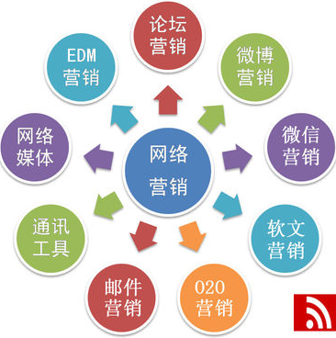
知识点拨
3．网络营销
这种方法成本较低，效果也较明显，目前是很多业务员偏好的营销手段。具体方法有：通过国际物流服务平台网站、外贸及国际采购网站查询货主信息；利用搜索引擎查询关键词，查找货主信息。另外还有各类QQ群、论坛、贴吧、微博、微信等网络平台也已成为国际货代网络营销的方式。

Slide 34

知识点拨
4．关系营销
社会关系网、业务关系
网等是业务人员揽货的重要
来源。货源信息可以来自朋友
聚会，也可以是老客户的推荐。
还有相关业务单位的关系客 户，如报关行、拖车行、码头公司、仓储公司、海关等，都可能成为国际货代企业的客户。

Slide 35

结 论
优秀的揽货人员能综合运用各种渠道，抓住各种机会，提高揽货效率。

Slide 36
总结提升
思考
如何切实提高自己的揽货能力？

Slide 37



项目引入
（三）影响货主选择货代服务的主要因素
胡小涂学了几天后，很高兴地告诉甄全会：“师傅，我已经掌握了该如何去揽货了，但是纸上得来终觉浅，你让我去实战一下吧。”甄全会说：“好的，小涂，师傅先问问你，客户会面对很多货代，都想做成生意。那么客户选择货代的关键因素是什么吗？”

Slide 38
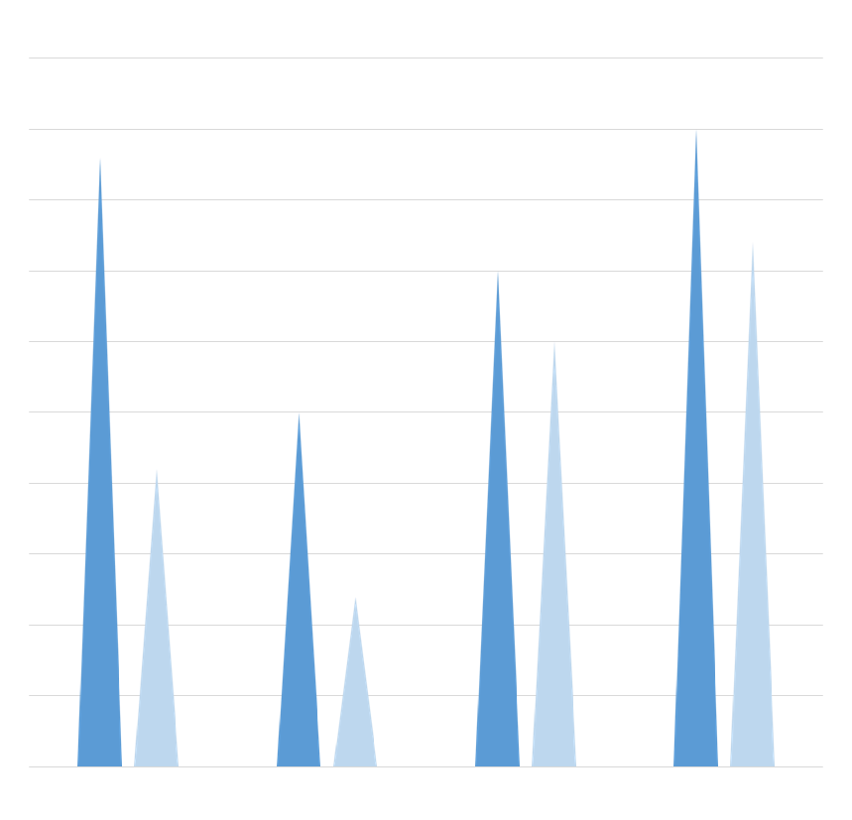
知识点拨
影响货主选择货代服务的主要因素：
运价
运价是货主选择国际货代企业
时考虑的主要因素。在其他影响因素不变时，运价决定着国际货代产品的市场需求。在目前国际货代企业同质化竞争严重的情况下，国际货代企业要想取得竞争优势，必须放弃单一的价格策略，采用差异化策略。

Slide 39




知识点拨
服务质量
服务质量是货主选择国际货代企业时考虑的第二个重要因素。货主在服务质量方面考虑的主要因素包括：
2
4
航线与船期的密度是否可以满足托运人的出货时间要求。
船舶、集装箱等设施设备是否先进。
航行时间的长短。较短的在途时间可以降低交易风险。
货运单证制作的质量等。
3
1

Slide 40


知识点拨
社会文化
文化因素有时也是货主选择国际货代企业的重要因素，如有时货主排斥外国船，有时因为货主不喜欢某货运公司的企业文化而排斥该公司。

Slide 41


结 论
国际货代业务员面对的客户不同，客户的需求也不同。例如：有的客户因为货物本身利润不高，想找最便宜的船公司运输；有的客户急于发货，想找最快的方式运输；有的客户因为货值较高，想找最安全可靠的大船东运输。因此，优秀的货代业务员要尽量掌握全面的信息，学会换位思考，以便有效把握客户需求，提供专业服务。

Slide 42

实 训
思 考
客户的需求不同，如何开展报价？
请阅读本单元的拓展知识

Slide 43


（四）如何提高揽货的成功机率
项目引入
这天，甄师傅奇怪地问胡小涂：“小胡，你这两天怎么不喊着要去揽货、开展实战了？”胡小涂说：“师傅，通过最近的学习，我越来越觉得，要做一个优秀的货代销售，需要修炼的方面挺多的，所以我现在觉得自己还不够成熟，还要修炼。”
“是吗？那你跟我说说，你觉得优秀货代销售要修炼哪些方面啊？”师傅笑着问胡小涂。
于是胡小涂拿出了他的学习小结……

Slide 44
知识点拨
提高揽货成功机率的关键之一是做足准备工作
1
在揽货工作开展之前，要搜集尽量多的信息。
（1）搜集揽货对象，即目标客户的信息。
（2）多搜集一些当前的宏观经济信息及微观经济信息。
2
个人的专业能力要过关

Slide 45



知识点拨
提高揽货成功机率的关键之二是谈判与交流
提高揽货成功机率的关键之三是建立良好口碑

Slide 46
结 论
行行出状元，要成为优秀的货代销售绝非一日之功，只凭书本也是不够的。只要设定清晰的目标，怀着对事业的奋斗之心，在工作中不断摸索，不断积累，一定会事半功倍。

Slide 47

实 训
思 考
没有经验的胡小涂，要从哪里开始自己的修炼之路呢？
请阅读本单元的拓展知识

Slide 48
（五）国际海上货物运输经营方式
项目引入
胡小涂向甄全会请教：“师傅，我们公司的主要业务为什么都是班轮运输呢？”甄全会回答：“首先你得明白什么是班轮运输，什么是租船运输。”

Slide 49
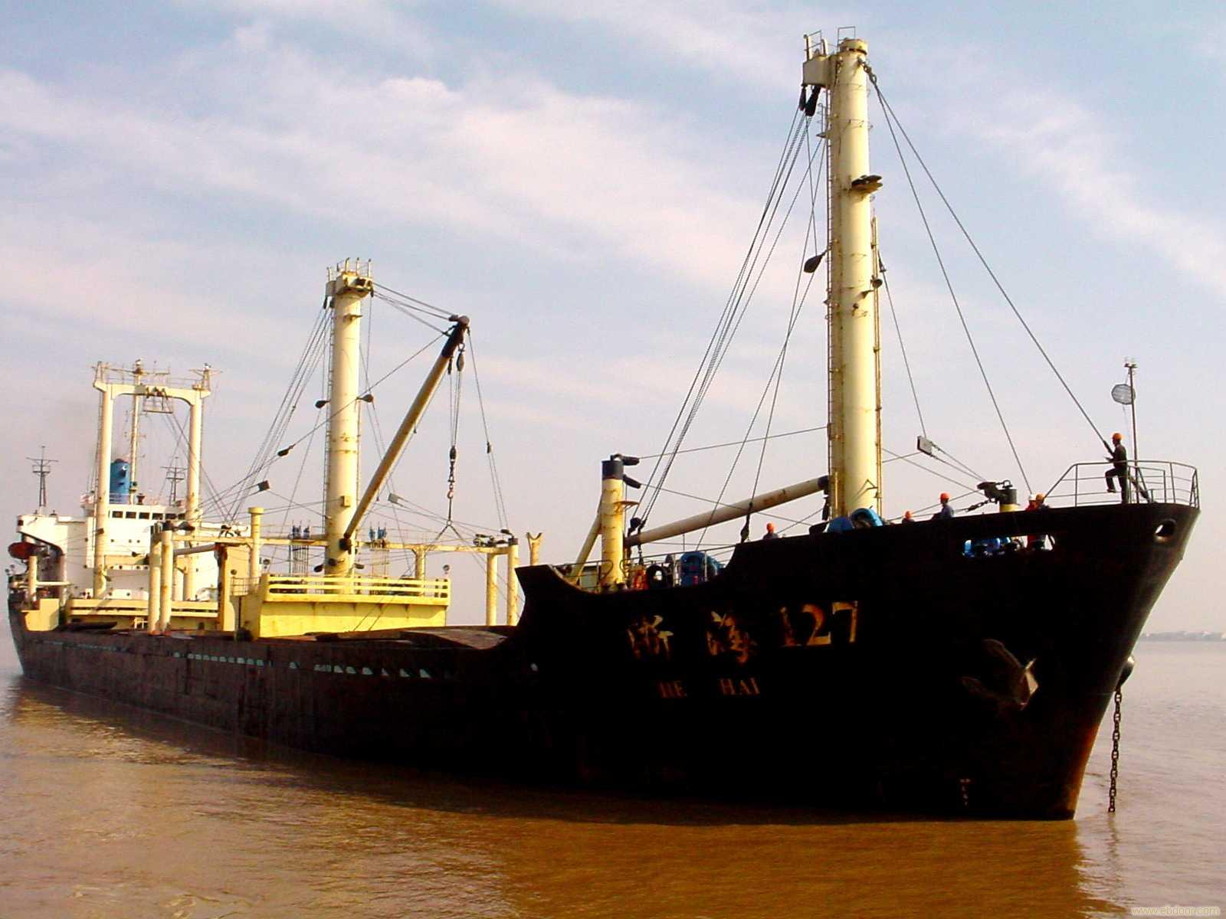
知识点拨
海上运输是利用货船在国内外港口之间通过一定的航线和航区进行货物运输的一种方式。是国际货物运输中最主要、运用最广泛的运输方式，具有运量大、成本低的优势，在国际货运总量中约占80%以上的比重。

Slide 50
知识点拨
根据船舶营运方式，海运主要类型
班轮运输
租船运输

Slide 51
知识点拨
班轮运输
所谓班轮（Liner），是指具有固定航线、沿途停靠若干固定港口、费率相对固定，按照事先规定的时间表航行的，从事航线上各港口之间往返载货的船舶。
班轮运输的特点是“四固定一负责”。
即船方负责装、卸，运费内已包括装卸费，班轮公司与托运人之间一般不计滞期费和速遣费。
即固定船期、固定航线、固定港口、相对固定的费率。

Slide 52
知识点拨
租船运输
租船运输又称不定期船（Tramp）运输。根据租船协议，船东将船舶出租给租船人使用，以完成特定的运输任务，特点如下：
※无固定航线，无固定港口，无固定船期，而是根据货主的需要与船方商定，属于不定期船。
※无固定运价，随租船市场的供求关系变动。
※通常适用于大宗货物的运输，如粮食、矿砂、煤炭、石油等，舱位的租赁一般以提供整船或部分舱位为主。

Slide 53


知识点拨
要区分班轮和租船运输，其实有个简单的例子，想想公交车与出租车吧，班轮类似于公交车，租船则类似出租车。

Slide 54

理解应用
提问：小涂，你平时出行经常坐公交还是出租车？
海运也是一样，大多数货物因为数量较少（达不
到装整条船或大部分舱位的程度）、批次较多，常选
用班轮运输方式。
……当然公交更多！

Slide 55
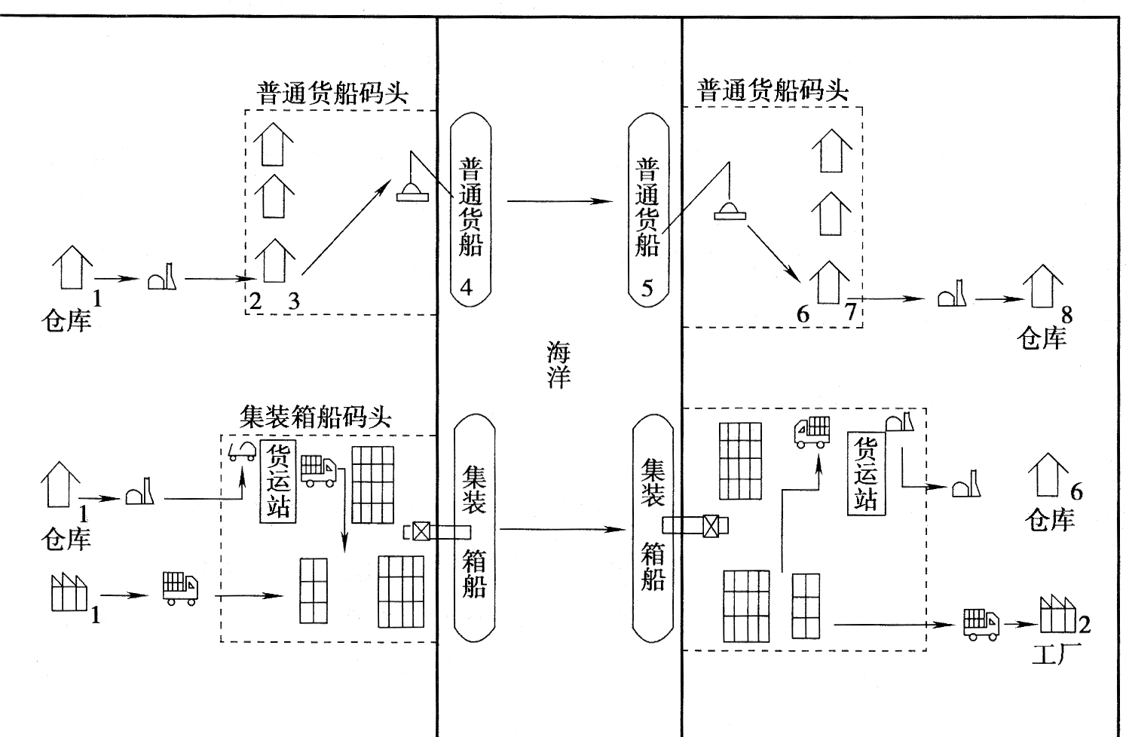
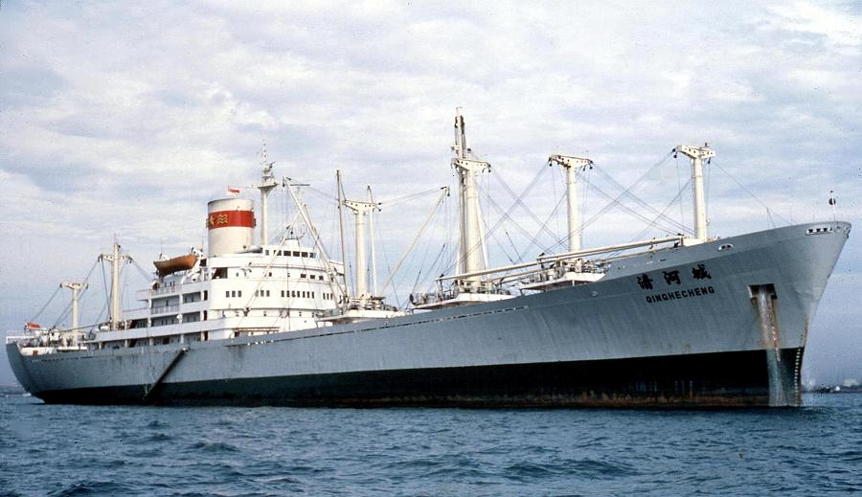
班轮运输溯源及发展
早期的班轮运输主要通过
杂货船来进行，因此也称为杂
货班轮，运输以件杂货为主，
兼运一些散货、重大件等特
殊货物。

Slide 56
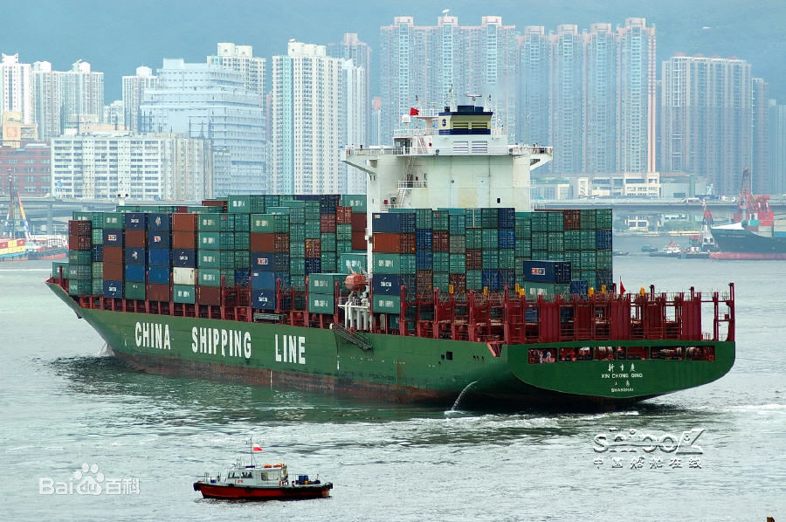
班轮运输溯源及发展
（一）班轮运输
20世纪中后期，以集装箱
为运输单元的班轮运输方式成
为主流，慢慢替代了传统的杂
货班轮运输。

Slide 57

理 解 应 用
货代企业承接的海运业务一般以班轮运输为主，根据班轮运输的“四固定”特点，揽货人员需在熟悉主要班轮运输公司的基础上，知晓挂靠港口、航线航程及费用等信息。

Slide 58
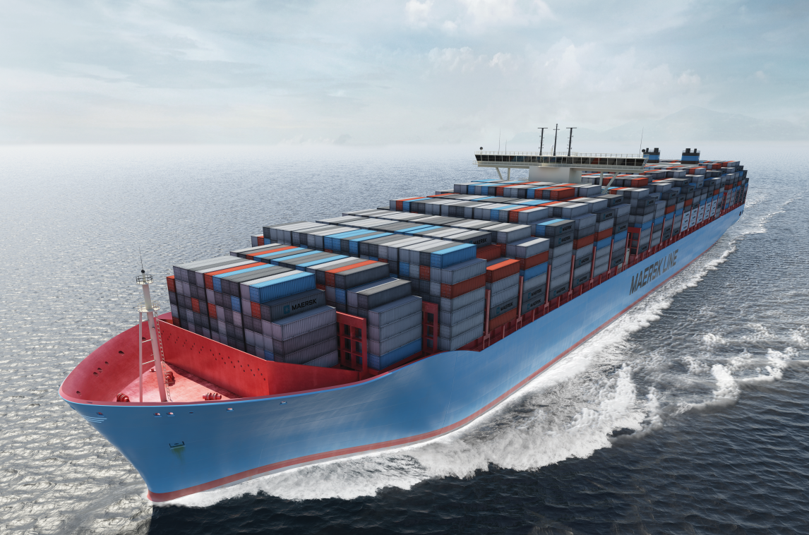
（六）主要的班轮运输公司
案例导入
据报道，2015年11月底，中船集团又一次创造了新纪录，开造当前世界上主尺度最大、载箱量最大的超大型集装箱船，总长约400米，型宽58.6米，型深33.5米，可装载2.1万个标准集装箱。
这是马士基3E级超大集装箱船，能容纳1.8万个标准集装箱。
备注：一个标准集装箱可载重17.5吨，箱容25立方米。

Slide 59

案例导入
可以想象的是，只有几个集装箱的货量，甚至是
连一个箱的货量都达不到的小货主，很难从船公司那
里获得令人满意的运输服务，道理类似于批发商不愿
意卖一两件商品给零散消费者。
这时货代就粉墨登场了，他们接受货主委托，向
船公司订舱，并提供相应的运输服务。

Slide 60

案例导入
据此，揽货人员熟悉航
运界大佬是必须的！要了解
他们的优势航线、挂靠港口
等信息，否则怎么为自己的
客户提供贴心服务呢？

Slide 61

新知呈现
这是一个强者愈强的世界，航运界也
不例外，全球排名前20的船公司所拥有的
运力约占全球班轮总运力的80%。
各大航运巨头还通过抱团合作来提高
竞争力、加强市场话语权，始于1875年的
班轮公会即为典型的垄断组织。

Slide 62
新知呈现
联盟名称 | 成员 | 全球运力份额
2M | 马士基航运（MAERSK） | 29%
 | 地中海航运（MSC）
G6 | 美国总统轮船（APL） | 18%
 | 商船三井（MOL）
 | 赫伯罗特（Hapag-Lloyd）
 | 日本邮船（NYK）
 | 东方海外（OOCL）
 | 现代商船（HMM）
CKYHE | 中远集运（COSCO） | 17%
 | 川崎汽船（K LINE）
 | 阳明海运（YML）
 | 韩进海运（HANJIN）
 | 长荣海运（EVERGREEN）
O3 | 达飞轮船（CMA- CGM） | 15%
 | 中海集运（CSCL）
 | 阿拉伯联合轮船（UASC）
随着班轮公会
衰落，代之而
起的是航运联
盟，曾经的世
界四大航运联
盟见右表。
来源:
航运交易公报
发布时间：
2015-12-18

Slide 63
新知呈现
☆2017年起，原有的四大联盟经过重组，变为三大航运联盟格局（2M，Ocean Aliance
The Aliance）
其中Ocean Aliance核心成员包括OOCL, COSCO, EMC, CMA GROUP; The Aliance核心
成员包括ONE(由日本三家航企MOL,NYK,Kline合并组成), YML, HPL。
☆随着航运市场的发展与竞争，很多曾经的航运大佬或者破产，或者兼并，世界排名一直在变化中。
☆随着企业对供应链服务的强化，航运、港口、陆运乃至仓储、制造等行业的边界，正在逐渐打破，传统的航运联盟概念也在不断升级，未来可预期的是致力于整个国际物流供应链的大物流联盟的产生与整合。

Slide 64

理解应用
揽货人员在选择船公司作为承运人时应考虑的因素
一般来说价格优惠、航程速度、航次密度是揽货人员考虑的重要因素，而不同的承运人在某些航线会具有一定优势。除此之外，揽货人员还需考虑运输能力、服务质量等综合因素，否则无法为客户设计最优的运输路线。

Slide 65
（七）如何看懂班轮船期表
案例导入
这天，师傅甄全会给徒弟胡小涂转发了一份邮件，是正兴进出口有限公司发来的，要求在9月底前出运一批女式针织衫，总共17640件，620纸箱，CIF ROTTERDAM，从上海港装运，运往荷兰的鹿特丹。要求从上海港到鹿特丹的航行时间不超过28天。

Slide 66
案例引入
于是胡小涂在相关网站上输入起始港与目的港，开始查看船期表。

Slide 67
知识点拨
什么是班轮船期表
（Liner shipping schedule）
是船公司或船舶代理人定期发出的班轮航线和船期营运安排表。主要作用在于招揽航线途径港口的货物。同时，有助于船舶、港口和货物的衔接，以便提高船舶在挂靠港口的工作效率。

Slide 68
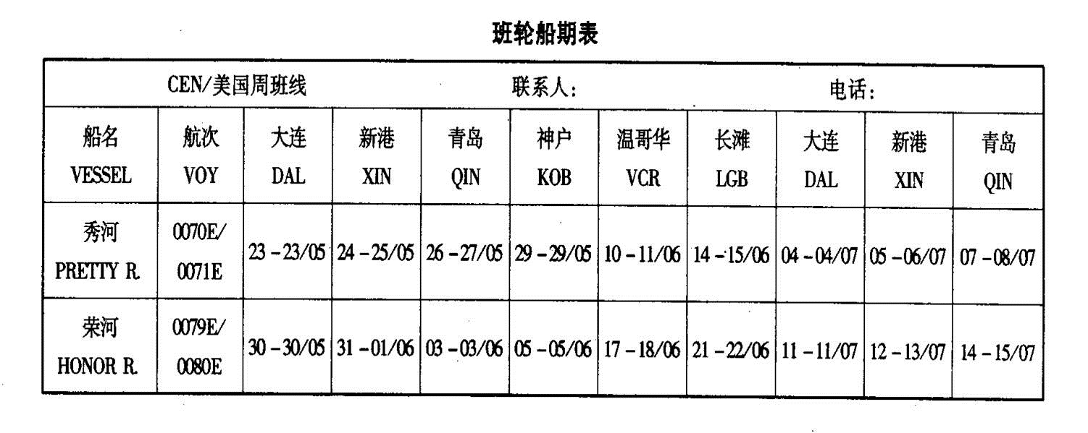
知识点拨
  船期表的主要内容包括：航线、船名、航次编号、始发港、中途港、终点港的港名，到达和驶离各港的时间，其他有关的注意事项等。
港口代码

Slide 69
知识点拨
港口代码是全球通用的，便于迅速查找相关航运信息，部分港口代码示例：
目的港 | 三字代码 | 英文全称 | 所在国家
比萨 | PSA | Pisa | 意大利
巴塞罗那 | BCN | Barcclona | 西班牙
伦敦 | LON | London | 英国
波尔多 | BOD | Bordeaux | 法国
柏林 | BER | Berlin | 德国
鹿特丹 | ROT | Rotterdam | 荷兰

Slide 70
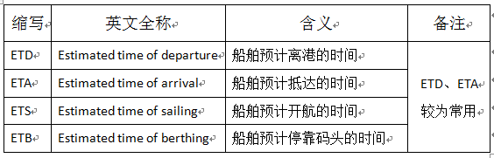
知识点拨
船期表上的英文缩写

Slide 71
知识点拨
除此之外，与船期相关的时间还有：
截单期
船公司接受订舱的最后日期。
超过截单期，如果船公司同意再次接受订舱，称之为“加载”
BOOKING CLOSING
CY OPEN
开港日
重柜可以还回船公司码头的时间
CY CLOSING
截港时间
码头截至收柜的时间
CUSTOMS SUBMISSION
截关时间
截止报关放行的时间

Slide 72
理解应用
请识读下列船期表信息
Vessel | Voyage | CY Closing | ETD | TRANSHIP | ETA
 |  |  |  | Nagasaki | Kobe | Osaka | Yokohama
Ocean | V115 | AUG-14 | AUG -16 | AUG -20 | AUG -22 | AUG -24 | AUG -26
Ocean | V117 | AUG-16 | AUG -18 | AUG -22 | AUG -24 | AUG -26 | AUG -28

Slide 73
（八）如何选择航线
新人之痛
很多货代新人在刚和客户接触时，可能都会遇到这样的难题：客户提到的目的港根本没有听说过，更不用说查找哪条航线了，结果被客户视为不专业。

Slide 74
知识点拨
掌握港口、航线四步曲
2
4
知晓航程，看到港口就能估算运抵所需的时间。
了解港口，熟记主要港口及对应国家。
熟悉费用，即主要港口的运费及港口操作费等。
区分港口所属的航线。
3
1

Slide 75
知识点拨
港 口
基本港（Base Port）。指船公司的船定期挂靠的港口。大多数较大，港口设备条件较好，货载多而稳定。运往基本港口的货物一般均为直达运输，无需中途转船。比如鹿特丹、汉堡、费利克斯托等耳熟能详的城市都是欧洲基本港。
非基本港（Non-Base Port）。凡基本港以外的港口都称为非基本港。非基本港一般除按基本港口收费外，还需另外加收转船附加费。 达到一定货量时则改为加收直航附加费。

Slide 76
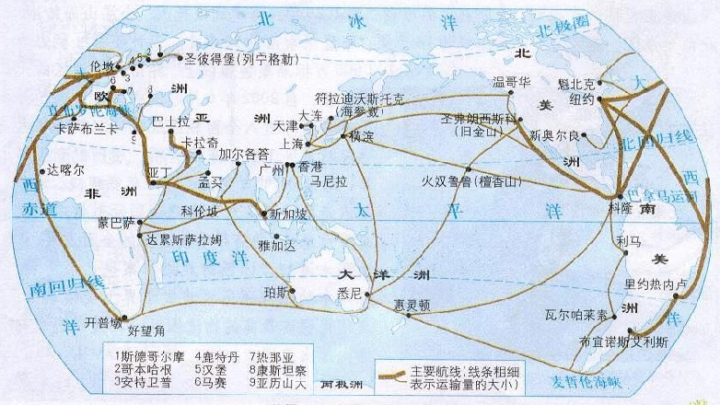
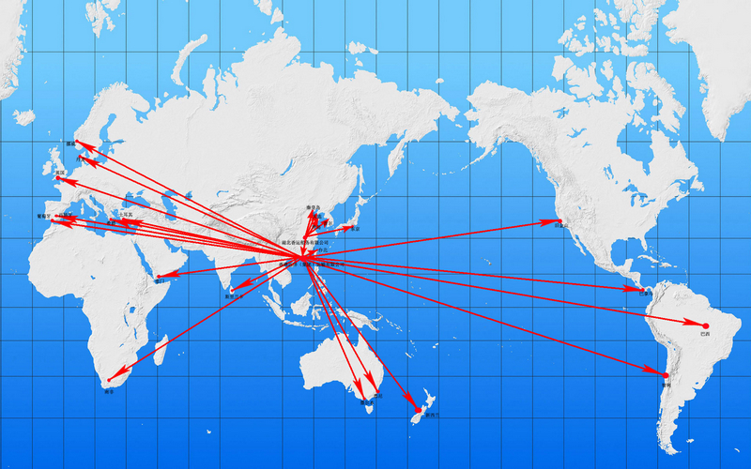
知识点拨
海运航线按航程远近可分为
远洋航线——航程30天以上，船舶航行跨越大洋。我国习惯上以亚丁港为界，把去往亚丁港以西，包括红海两岸和欧洲以及南北美洲广大地区的航线划为远洋航线。
近洋航线——航程20天左右或以内，指本国各港口至邻近国家港口间的海上运输航线的统称。我国习惯上把航线在亚丁港以东地区的亚洲和大洋洲的航线称为近洋航线。

Slide 77
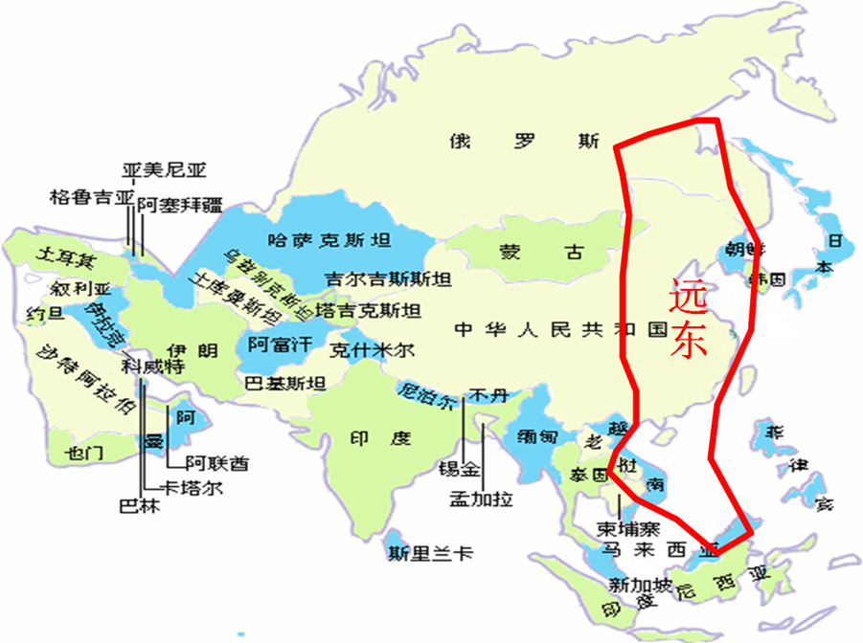
知识点拨
海运航线按航行的范围分为：
太平洋航线、大西洋航线、印度洋航线、北冰洋航线等。
例如：属于太平洋航线组的远东—北美西海岸航线
远东：西方国家开始向东扩张时对亚洲最东部地区的通称，通常包括中国东部、朝鲜、韩国、日本、菲律宾和俄罗斯太平洋沿岸地区。

Slide 78
远东—北美西海岸航线
该航线是第二次世界大战后货运量增长最快、货运量最大的航线之一。
包括从远东地区到加拿大、美国、墨西哥等北美西海岸各港的贸易运输线。从我国的沿海地各港出发，偏南的经大隅海峡出东海；偏北的经清津海峡或经宗谷海峡进入太平洋。

Slide 79
结 论
熟练的揽货人员应该是这样的：
看到一个港口，首先要想到它属于哪个国家，其次要知道这个国家属于哪条航线，再次就是要知道这条航线哪些船公司性价比比较好，以及抵运港口相关费用的规定，从而能为客户提供及时、准确的运价信息。

Slide 80

（九）集装箱基本认知
什么是集装箱？

Slide 81


新知呈现

Slide 82

新知呈现
集装箱的渊源
在传统运输中，由于单件货物的形态各不一致，大小不一，且大多较为零碎，所以在装卸、搬运时费时费力，影响了物流运输的效率。
集装箱本身具有一系列其他运输容器所无法比拟的优势，所以从诞生到现在一个多世纪以来，已逐渐成为国际货物运输不可缺少的必备工具，被称作20世纪运输发展史上最伟大的“运输革命”。
美国经济学家马克·莱文森

Slide 83

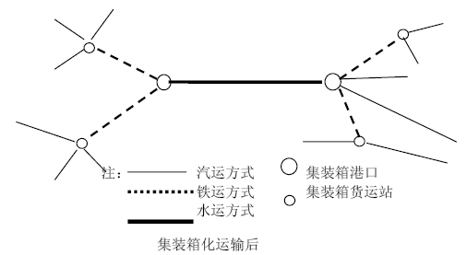

Slide 84
新知呈现
集装箱货物流转的组织
采用集装箱运输货物时，一般先将分散的小批量货物预先在内陆集散点加以集中，组成大批量货物以后，通过内陆运输（铁路或公路运输）将其运到装船港，用船将集装箱运到卸船港后，再通过内陆运输将集装箱运到最终目的地。

Slide 85
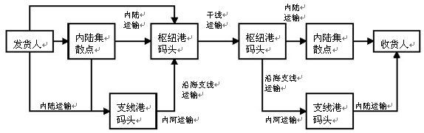
集装箱货物流转过程

Slide 86
新知呈现
集装箱的定义
集装箱又称“货柜”或“货箱”，是指具有一定的强度和刚度，供周转使用并便于机械操作和运输的大型货物容器。可用于海洋、铁路、公路等多种运输方式。

Slide 87
新知呈现
集装箱船：没有内部甲板，机舱设在船尾，船体其实就是一座庞大的仓库，可达300米长。一般停靠专用的货运码头，用码头上专门的大型吊车装卸，其效率比普通杂货船高30—70倍。因此为现代船运业普遍采用。

Slide 88
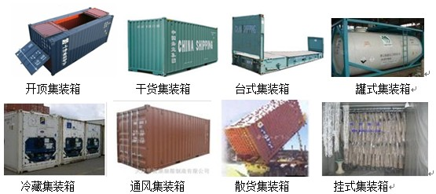
新知呈现
集装箱的类型（按所载货物）

Slide 89

新知呈现
集装箱的类型（按规格标准）：
集装箱标准化经历了一个发展过程。国际标准化组织ISO/TC 104技术委员会自1965年成立以来，对集装箱国际标准作过多次补充和修改，现行的国际标准为第I系列A、B、C、D四大类共13种 。

Slide 90
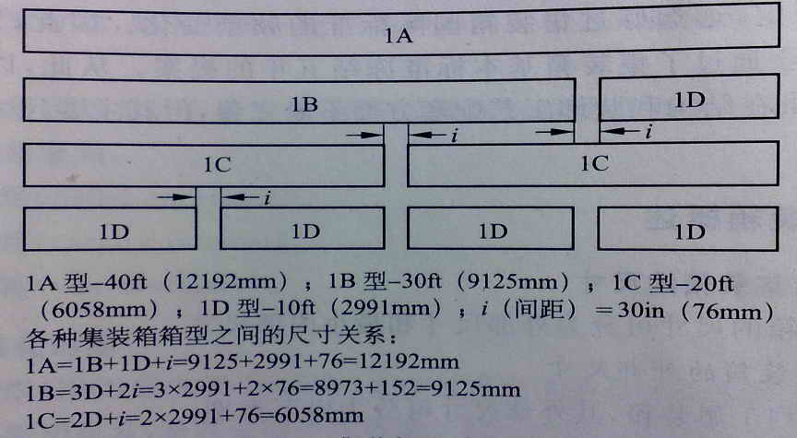
新知呈现

Slide 91
新知呈现
海运计量单位一般都是按照TEU（ Twenty- foot Equivalent Unit的缩写，是以长度为20英尺的集装箱为国际计量单位，也称国际标准箱单位）来计量
1TEU=1×20GP
40GP=2×20GP=2TEU
TEU，即Twenty- foot Equivalent Unit的缩写，是指以一个20英尺的集装箱作为国际标准箱单位进行计量。GP是General Purpose Container的缩写，即“通用集装箱”的意思。

Slide 92

总结扩展
问题：
又大又重的货物可以装40英尺集装箱，因为大箱的承重力和容量比20英尺小箱强，这个说法对吗？

Slide 93
总结扩展
回答：
小箱（20GP）和大箱（40GP）的承重力其实是差不多的，千万不要认为大箱就能比小箱装得重，大箱加上本身的重量，实际承载的货重相对于小箱来说还应该小一点。所以对于钢铁制的重型货物，都是用小箱进行装载的。大箱一般装载的是轻货。

Slide 94
（十）什么是整箱货和拼箱货
整箱货
1、整箱货的定义
整箱货（Full Container Load，FCL），指发货人一次托运的货物数量较多，足以装满一个或多个集装箱的货载。由货方负责装箱和计数，填写装箱单，并加铅封的集装箱货物，通常只有一个发货人和一个收货人。
整箱货的特点：货物批量大，全部货物均属于一个货主，到达地一致。货物从发货人处装箱后一直到收货人拆箱为止，一票到底。

Slide 95

新知呈现
整箱货
2、整箱货的出口业务流程
通常只有一个发货人和收货人。
除有些大的货主自己置备有集装箱外，一般都是向承运人或集装箱租赁公司租用一定的集装箱。空箱运到工厂或仓库后，在海关人员的监管下，货主把货装入箱内，加锁、铅封后交承运人。

Slide 96
新知呈现
3、几个名词的解释
1、铅封
2、码头堆场

Slide 97
新知呈现
拼箱货
1、拼箱货的定义
拼箱货（ Less Than Container Load，LCL ），是指承运人（或代理人）接受货主托运的数量不足整箱的小票货，根据货类性质和目的地进行分类整理，集中到一定数量拼装入箱。
拼箱可以分为直拼或转拼，直拼是指拼箱集装箱内的货物在同一个港口装卸，在货物到达目的港前不拆箱，即货物为同一卸货港。转拼是指集装箱内不是同一目的港的货物，需要在中途拆箱卸货或转船。
因此，一个集装箱，如果它的发货人、收货人、目的地三者中有一项含有两个或两个以上，则称该箱中的货物为拼箱货。
拼箱货的特点：货物涉及多个发货人和多个收货人，拼箱货的分类、整理、集中、装箱（拆箱）、交货等工作均在承运人码头集装箱货运站或内陆集装箱转运站进行。

Slide 98
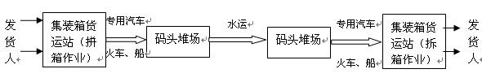
新知呈现
拼箱货
2、拼箱货的出口业务流程
几个发货人、几个收货人
收
货
人

Slide 99
新知呈现
3、名词的解释
集装箱货运站container freight station (CFS)
拼箱货物拆箱、装箱、办理交接的场所。

Slide 100
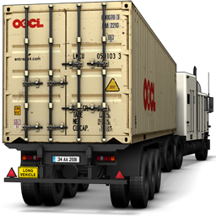
新知呈现
集装箱货物的交接地点
1、收、发货人的工厂和仓库（ Door交接）
  Door交接的货物都是整箱交接

Slide 101
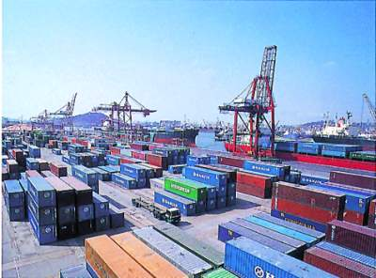
新知呈现
集装箱货物的交接地点
2、集装箱码头堆场交接（CY交接）
CY交接的货物都是整箱交接

Slide 102
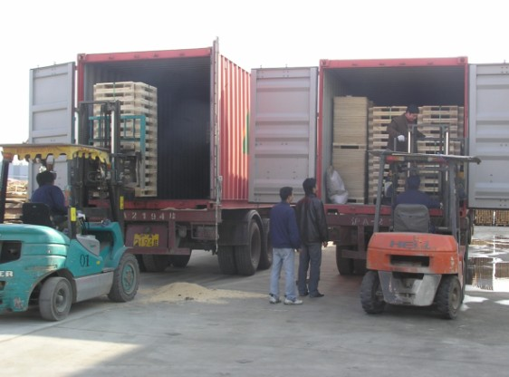
新知呈现
集装箱货物的交接地点
3、集装箱货运站交接
（CFS交接）
Container Freight Station
一般包括集装箱码头、内陆货运站或中转站
CFS交接货物通常是拼箱货物

Slide 103
新知呈现
集装箱货物的交接方式
1.门到门（Door to Door）从发货人工厂或仓库至收货人工厂或仓库 整箱交，整箱收
2.门到场（Door to CY）从发货人工厂或仓库至目的地或卸箱港的集装箱堆场整箱交，整箱收
3.门到站(Door to CFS) 从发货人工厂或仓库至目的地或卸箱港的集装箱货运站 整箱交，拼箱收

Slide 104
新知呈现
集装箱货物的交接方式
4.场到门(CY to Door)从起运地或装箱港的集装箱堆场至收货人工厂或仓库 整箱交，整箱收
5.场到场(CY to CY)从起运地或装箱港的堆场至目的地或卸箱港的集装箱堆场；整箱交，整箱收
6.场到站（CY to CFS）从起运地或装箱港的集装箱堆场至目的地或卸箱港的集装箱货运站；整箱交，拼箱收

Slide 105
新知呈现
集装箱货物的交接方式
7.站到站(CFS to CFS)从起运地或装箱港的集装箱货运站至目的地或卸箱港的集装箱货运站 拼箱交，拼箱收
8.站到场（CFS to CY）从起运地或装箱港的集装箱货运站至目的地或卸箱港的集装箱堆场 拼箱交，整箱收
9.站到门（CFS to Door）从起运地或装箱港的集装箱货运站至收货人工厂或仓库 拼箱交，整箱收

Slide 106
理解应用
试从以下几方面比较整箱货与拼箱货运输：
发货人、收货人的数量
承运人接收货物时的状态
收、发货人和承运人对货物的责任

Slide 107
总结扩展
集装箱货运过程
发货人
仓库
集装箱
场站
集装箱
堆场
运送
集装箱
堆场
集装箱
场站
收货人
仓库
LCL
发货
拼箱
装箱
发运
运送
接收
拼箱
拆箱
送达
LCL
发货
拼箱
装箱
发运
运送
接收
整箱
拆箱
FCL
装箱
发运
运送
接收
拼箱
拆箱
送达
FCL
装箱
发运
运送
接收
整箱
拆箱

Slide 108
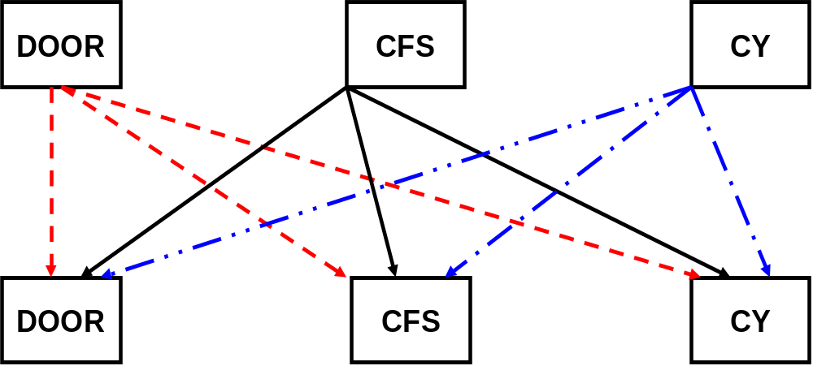
总结扩展
集装箱货运过程

Slide 109
总结扩展
集装箱货运过程
交接地点 | 交接方式
门到门（DOOR TO DOOR或DOOR/DOOR） 门到场（DOOR TO CY或DOOR/CY） 场到门（CY TO DOOR或CY/DOOR） 场到场（CY TO CY或CY/CY） | 整箱货与整箱货的交接 （FCL—FCL）
站到门（CFS TO DOOR 或CFS/DOOR） 站到场（CFS TO CY 或CFS/CY） | 拼箱货与整箱货的交接 （LCL—FCL）
门到站（DOOR TO CFS或DOOR/CFS） 场到站（CY TO CFS或CY/CFS） | 整箱货与拼箱货的交接 （FCL—LCL）
站到站交接（CFS TO CFS 或CFS/CFS） | 拼箱货与拼箱货的交接 （LCL—LCL）

Slide 110
项目引入
（十一）如何进行集装箱配载
师傅甄全会给徒弟胡小涂转发了一份邮件，是正兴进出口有限公司发来的，要求在9月底前出运一批女式针织衫，总共17640件，620纸箱，CIF ROTTERDAM，从上海港装运，运往荷兰的鹿特丹。要求从上海港到鹿特丹的航行时间不超过28天。
甄全会的目的是让胡小涂独立做出报价，前期胡小涂已经了解整箱货、拼箱货的相关知识，现在需确定这批女式针织如何配载，即可否装一个或几个整箱？如果不够整箱，应该怎么装？

Slide 111
任务剖析
在集装箱配载时，要选择合适的箱型，综合考虑货物的包装、重量、体积等因素进行合理的计算。既要做到箱容利用的最大化，又要考虑货物本身的特点。因此集装箱的配载分为以下几个步骤：
1．判断货物是轻货还是重货
2 ．计算所需集装箱数量

Slide 112
技能点拨
1．判断货物是轻货还是重货
取决于货物密度和集装箱单位容重的比较。当货物密度大于集装箱单位容重，则为重货；反之，则为轻货。
货物密度是指货物单位容积的重量，用货物的质量（千克）除以体积（立方米）。
集装箱的单位容重等于集装箱的最大载重量（千克）除以集装箱的有效容积（立方米）。

Slide 113
技能点拨
接下来，胡小涂要求客户提供了货物的包装信息如下：
毛重：40KG/CTN
净重：38KG/CTN
尺码：60cm×30cm×50cm/CTN
共 620CTNS
货物密度=40/0.09=444.4 kg/ m³

Slide 114
技能点拨
集装箱单位容重
集装箱种类 | 集装箱容积 m³ | 最大载重量 kg | 箱容利用率为100%时的单位容重 kg/m³
20GP | 33.1 | 21740 | 821.0
40GP | 67.7 | 26630 | 491.7
40HC | 73.3 | 26600 | 453.6
集装箱的箱容利用率一般很难达到100%，预估为85%，40英尺集装箱单位容重=26630/（67.7×85%）= 462.8kg/ m³

Slide 115
技能点拨
货物密度444.4 kg/ m³ 〈 40英尺集装箱单位容重 462.8 kg/ m³
结论：女式针织衫属于轻货，可按照体积计算配载量

Slide 116
技能点拨
2、计算所需集装箱数量
若货物为重货，集装箱数量=货物重量/集装箱最大载重量；若货物为轻货，集装箱数量=货物总体积/集装箱有效容积。
女式针织衫为轻货，按照体积计算
总体积：0.6 ×0.3×0.5×620=55.8立方米
根据客户20英尺整箱货的配载要求，按照箱容利用率85%计算：
需要的集装箱个数为：55.8÷（33.1×0.85）=1.98 共需要2个20英尺集装箱

Slide 117
技能点拨
集装箱单位容重
集装箱种类 | 集装箱容积 m³ | 最大载重量 kg | 箱容利用率为100%时的单位容重 kg/m³
20GP | 33.1 | 21740 | 821.0
40GP | 67.7 | 26630 | 491.7
40HC | 73.3 | 26600 | 453.6
另外,40GP集装箱的容积67.7 m³ 有效容积按85%计算，正好能装满这一批针织衫。

Slide 118
小结
根据以上计算结果可知，这批女式针织衫可以用两
个20英尺集装箱装载，也可以用一个40英尺集装箱装载。
哪一种配载方法更好呢？

Slide 119
实训拓展
思考
A外贸公司托运的货物是130吨钢构配件，总体积约350立方米，假设集装箱的箱容利用率为80%，在不允许与其他货物混拼的情况下，需要多少个40HC柜？

Slide 120
总结提升
工作任务
如何进行集装箱配载 ？
重货还是轻货：货物密度与集装箱单位容重的比较
计算所需集装箱数量：
1. 如为重货，集装箱数量=货物重量/集装箱最大载重量
2. 如为轻货，集装箱数量=货物总体积/集装箱有效容积

Slide 121
十二 如何进行货代业务报价
腾飞货代销售胡小涂通过前期客户开发认识了正兴进出口有限公司的单证员小李。他了解到正兴公司在5月底有批女式针织衫，总共17640件，620纸箱，X20’GP,CIF ROTTERDAM，从上海港装运，运往荷兰的鹿特丹。正兴公司小李要求胡小涂报价。
胡小涂应该怎么做呢？

Slide 122
项目引入
腾飞公司对该航线货物的利润要求为USD50 /20’GP，胡小涂考虑了报关费、文件费、订舱费、拖车费、报检费等各项费用后，向正兴进出口有限公司报价：5000元/20’GP （ALL IN），COSCO，航程30天，装船日不迟于5月25日，运费预付。
胡小涂报价是否合理呢？向客户报价时应遵循怎样的程序？又有哪些技巧呢？

Slide 123
技能点拨
向货主报价的程序
向船公司询价
确定货物所需的集装箱的类型、尺寸和数量
进行费用核算和报价

Slide 124
技能点拨
货代销售报价基本要点
客户询价需提供的基本要素：
1. 发货人、收货人、起运港、目的港
2. 货物的品名、件数、毛重、体积。
3. 货物包装类型
4. 货物时间要求
5. 运费预付或者到付。
6. 其他服务要求
我们有批货要走海运多少钱啊
客户
货代销售报价基本要点：
1. 基本运价
2. 附加费
3. 其他费用
4. 船期信息
5. 航程天数
我们海运价格很有优势的，选择我们就是选对了，我给你报最优的方案哦
货代销售

Slide 125
技能点拨
  向船公司询价的技巧
在询价过程中，一级货代和二级货代是有所区别的。二代可以通过一代了解运价；一代可以直接向船公司询价，若并未和该船公司建立合作关系，那么也可以找该船公司的一代报价。另外还要了解各船公司优势航线，多家船公司的价格做比较。
根据之前学到的海运费的构成知识，对海运总的费用进行计算，向货主报价。

Slide 126
技能点拨
  向货主报价的技巧
报价时货主往往希望有更多的优惠，此时可以和货主进行议价，除了尽量争取优惠价格外，还应向货主说明除了价格因素还应综合考虑其他因素，如服务质量、定时性、运输速度等。

Slide 127
任务剖析
向货主报价的程序
向船公司询价
胡小涂询价的结果如下
认为中远比较合适，
班期：THUR/SAT/SUN 直达 20’ 40’ 40’H
USD 615 1130 1180
确定货物所需的集装箱的类型、尺寸和数量
胡小涂根据正兴公司小李提供的货物包装信息
毛重：40KG/CTN
尺码：60cm×30cm×50cm/CTN,共 620CTNS
进行集装箱的配载计算
确定该批货物配箱：2×20’GP
进行费用核算和报价
腾飞公司对该航线货物的利润要求为USD 50 /20’GP，胡小涂考虑了报关费、文件费、订舱费等各项费用后，向正兴进出口有限公司报价：5000元/20’GP （ALL IN）

Slide 128
实训拓展
思考
辉煌货代公司业务员小明接到客户A的意向订单，A公司要求在下月中旬从上海出运一批磷酸到韩国釜山。货物信息如下：磷酸，危险品 10×20’GP，货物毛重23吨/20’GP。要求航行时间不得超过一周。请问应如何报价呢？

Slide 129
总结提升
工作任务：如何进行货代业务报价
向船公司询价
确定货物所需的集装箱的类型、尺寸和数量
进行费用核算和报价

Slide 130

二、订舱与装货
（一）订舱
订舱工作一般由货代操作人员来完成
必经步骤：揽货人员与操作人员进行业务交接。
订舱（BOOKING）就是货物托运人或其代理
人根据其具体需要向承运人（国际海上运输业务
经营者或其代理人）预订舱位装货运输，而承运
人对这种申请给予承诺的行为。

Slide 131
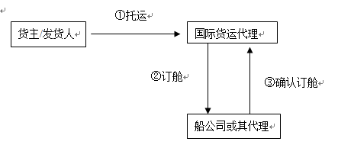

订舱流程

Slide 132
流程讲解
托运
货主将托运单发送给货代，请货代根据其要求订舱。货代公司揽货人员所在的业务部门将把该托运单转交操作部，由操作人员进行订舱。

Slide 133
流程讲解
订舱
2
4
落实船期、运价、箱型、箱量等
审核，特别注意特殊要求
设计合理的运输路线
填写订舱信息
3
1

Slide 134
流程讲解
确认订舱
OP（Operator）在订舱后，需要等船公司确认是否可以订舱，也可以在订舱后0.5或1个工作日后电话询问订舱情况。
船公司或其代理人接受订舱后，就会发订舱确认单（Booking Confirmation），货代企业一旦收到订舱确认单，就意味着契约行为已成立，因此要特别注意对订舱确认书的审核。

Slide 135
项目引入
王就大的实习岗是货代操作岗，他接手胡小涂转来的正兴进出口有限公司女式针织衫的出口托运后，继续与COSCO船公司的工作人员保持联系。
王就大整理了正兴进出口有限公司的出口托运单据后，师傅师尔多让王就大填写BOOKING ORDER，随同商业发票、装箱单向船公司COSCO订舱。

Slide 136
技能点拨
订舱时间
一般可在船舶开航日期前10天订舱，最早的可以提前两周。但一般不接受早于两周的订舱。危险品货物运输则至少需要提前10天订舱。

Slide 137


技能点拨
指定
货代
邮件、电话
FOB条款
客户指定船公司
Text in
here
Text in
here
联系人
CIF/CFR条款
货代选择船公司
公司
货代
询价、比价
船 期

Slide 138
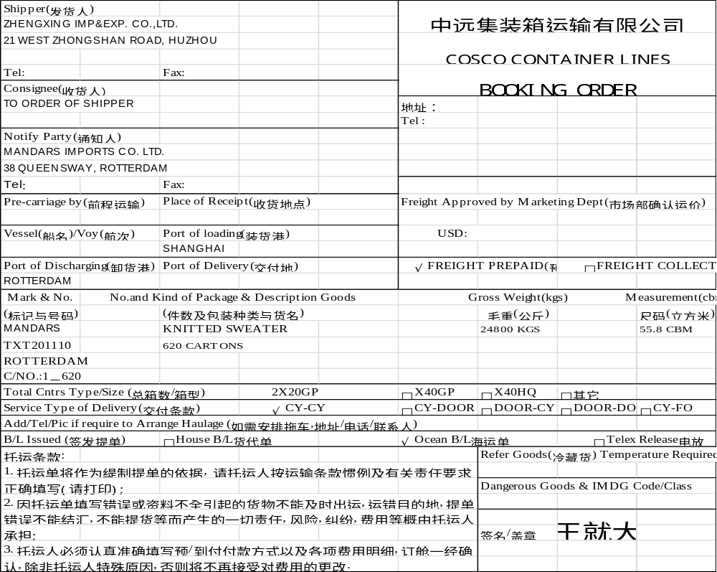
订舱单示例
订舱单和内容和托运单的内容基本一致。

Slide 139
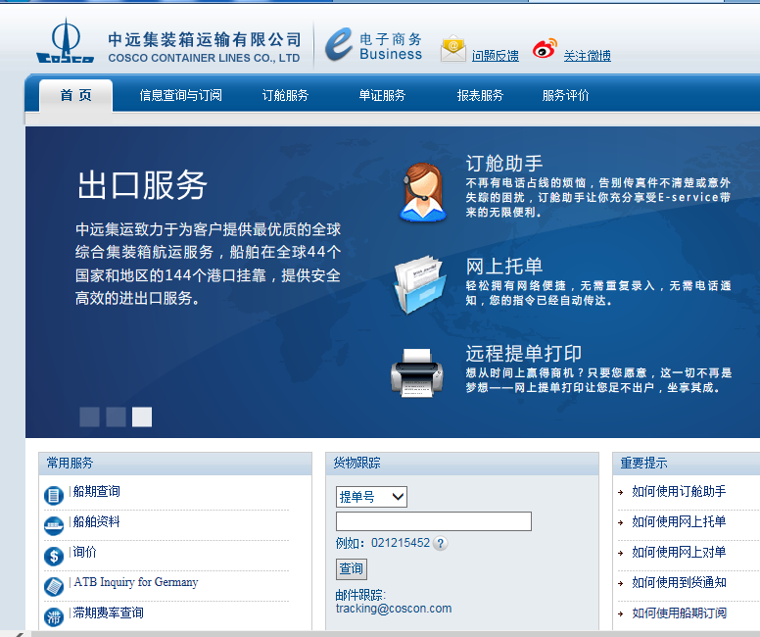
技能点拨
在现代信息技术的发展下，订舱基本实现了无纸化操作
操作员（OP）依照船公司或船代提供的在线订舱操作程序和订舱内容完成订舱信息的填写和提交

Slide 140
补充知识
订舱的意外情况
船公司可能因价格、运能紧张、VIP客户等原因出现爆舱，因此取消已确认的舱位，导致“甩柜”的情况发生。

Slide 141
（二）装货
国际货运代理公司
集装箱拖车公司
装货
当事人
船公司
集装箱堆场
货主/发货人
集装箱货运站

Slide 142
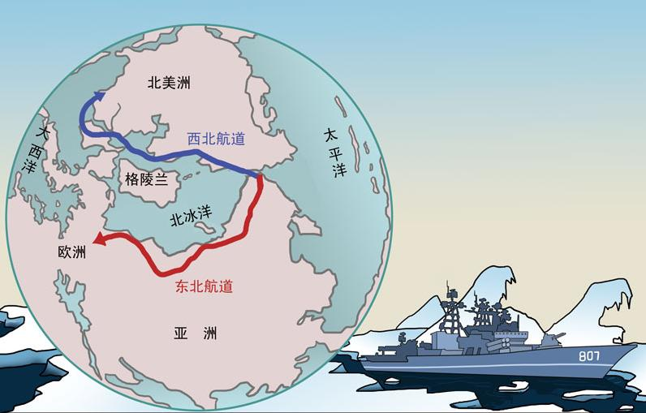

新知呈现
国际货运代理公司
在实践中，大多数情况是货主委托国际货运代理公司来完
成装货。通常以货代操作员（OP）为神经中枢，展开货物出运
活动。

Slide 143
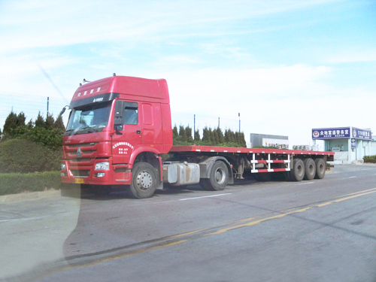
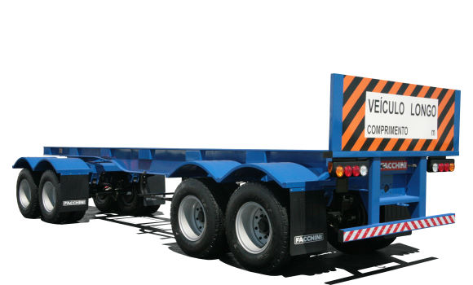
新知呈现
集装箱拖车公司
接受货主或者货代公司的委托，派遣车辆和司机到集装箱
堆场提取空箱装货，然后将重箱送至码头堆场，并对运输过程
中的集装箱和货物安全负责。

Slide 144


新知呈现
船公司
船公司通过购买、租入或与其他船公司合作等方式，拥有
相当数量的集装箱，船公司或其代理确认货代公司的订舱后，
会提供约定数量的集装箱给货主使用。

Slide 145
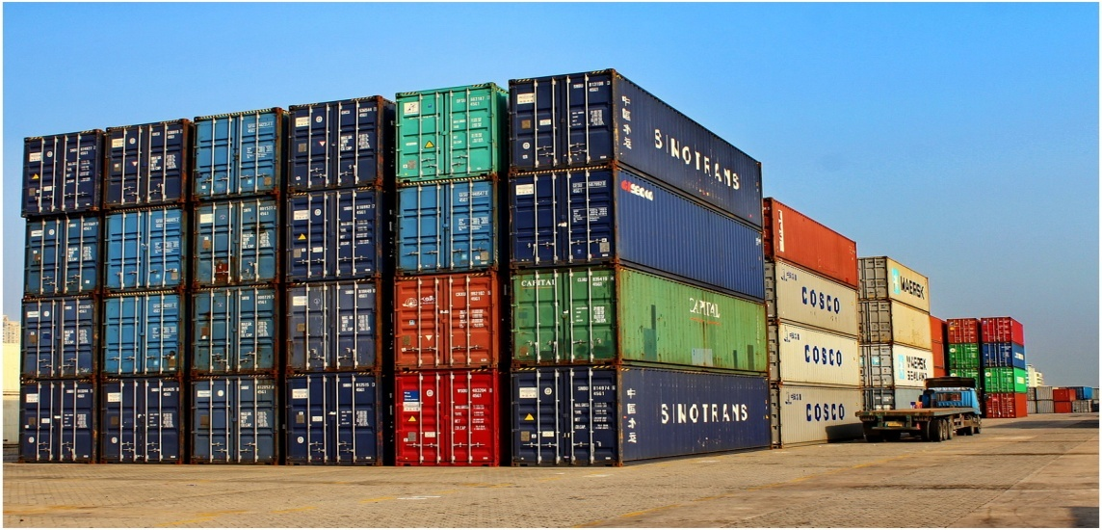
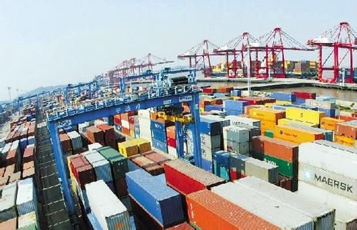
新知呈现
集装箱堆场（Container Yard，CY）
集装箱堆场接受委托为船公司管理集装箱，并根据船公司
指令，发放空箱、接收重箱和安排集装箱装卸船。

Slide 146

新知呈现
货主/发货人
是用箱人，在与国际货运代理确认了订舱和使用集装箱的
数量及种类之后，货主还要与货代约定货物装箱的具体时间和
地点，并配合装货。

Slide 147
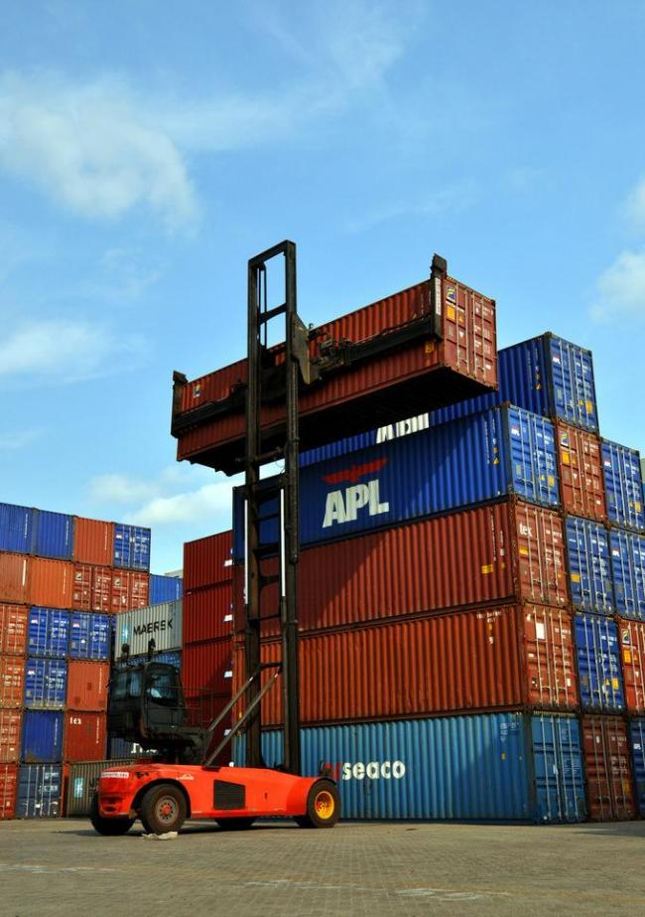
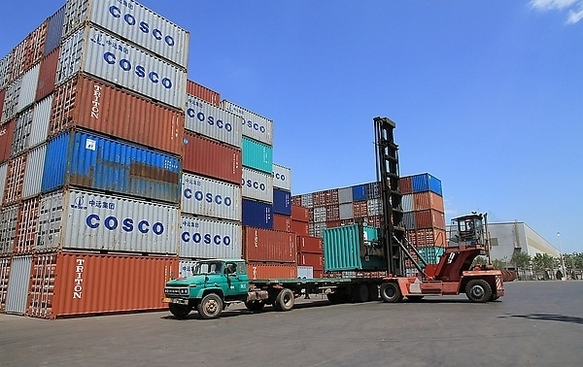
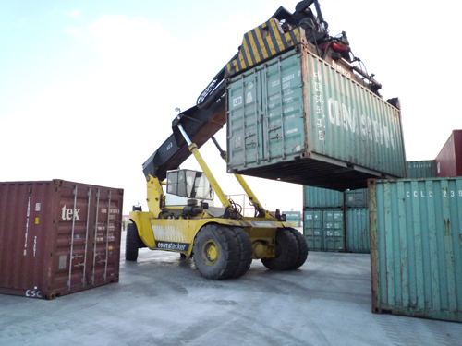
新知呈现
集装箱货运站（Container Freight Station, CFS）
是进行集装箱拼箱与拆箱业务的企业或部门，专门处理集
装箱拼箱货。集装箱货运站在整个集装箱运输中，发挥了“纽
带”的作用。

Slide 148
知识点拨
集装箱装货程序
集装箱堆场
船公司操作部门
⑥提空箱
⑧重箱返堆场
①订舱确认
⑤同意提空箱
③委托装箱
船公司箱管部门
集装箱拖车公司
国际货运代理
④申请提空箱
②确定装货时间、地点
⑦到指定地点配合货主装箱
货主/发货人

Slide 149
总结提升
各当事人之间如何实现有效衔接
各当事人之间需要通过相关的单据来完成业务衔接与流转，同时货代操作必须随时关注整个过程的进展情况，保持与各方的联系，并收集和传递相关信息，确保货物的出运。

Slide 150
（三）办理报检、报关及投保
案例引入
不可忽视依法报检

Slide 151
出入境检验检疫，是指检验检疫机构依照法律、行政法规和国际惯例等的要求，对出入境货物、交通运输工具、人员等进行检验检疫、认证及签发官方检验检疫证明等监督管理工作。
知识点拨
出入我国的商品、人畜、交通运输工具、物品之类，其实都在出入境检验检疫的监管之中，统称为出入境检验检疫，俗称“三检”。

Slide 152
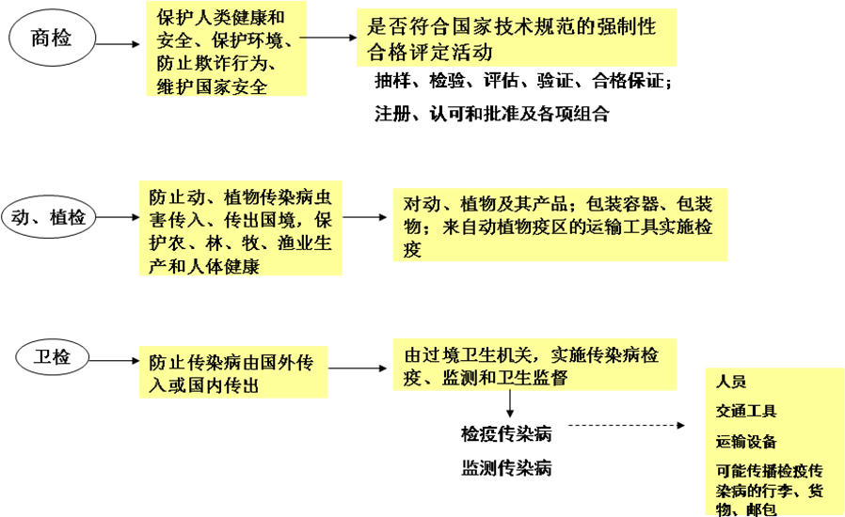
“三检”的内容

Slide 153
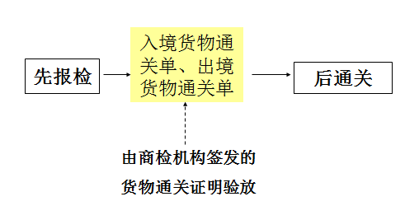
技能点拨—传统报检工作程序
传统的报检报关程序：

Slide 154
技能点拨—“关检合一”
数据同时转化为电子
报检单、电子报关单
电子端口申报
关检一体通关窗口
同时
查验
同时
放行

Slide 155

什么是报关
问题引入
一方面，全球范围内的商品交易由来已久，特别是在全球经济一体化的大背景下，国与国之间的贸易往来越来越频繁，商品交易的种类越来越多；另一方面，世界上所有的主权国家或地区，由于其国情的不同，都有着不同于他国的外贸体制和关税体制。所以，出于对合法性和安全性的考虑，各个国家和地区都有着对贸易行为进行监管的需要。
那么，需要建立起什么样的制度，才能既促进国际贸易的发展，又保障其有序性和可控性呢？

Slide 156



知识点
报关的概念
报关是指进出口货物收发货人、进出境运输工具负责人、进出境物品所有人或者他们的代理人向海关办理货物、物品或运输工具进出境手续及相关海关事务的过程
海关
进出境

Slide 157
知识点
报关的意义
报关是进出口贸易流程中必经的一个步骤，是履行海关进出境手续的必要环节之一
地位
通过报关，实现了国家的有效监管；报关也是海关开展征税、缉私、统计等工作的保障
作用

Slide 158
知识点
报关的基本流程
申报
查验
缴税
放行
一般出口货物的通关

Slide 159
知识点
需要进行报关的特殊监管区域
保税区
出口加工区
特殊监管区
保税物流园区
自贸区
保税港区

Slide 160
请思考
台湾、香港、澳门都是中华人民共和国神圣领土的一部分，那么根据报关的原则，从中国大陆运往这三个地区的货物是否要进行报关呢？

Slide 161
问题引入
知识点
随着跨境贸易的迅速发展，国与国之间的交易日益频繁，海关也和快递一样，与人们的生活密切相连。而交易容易、过海关难的繁琐事务让很多企业望而却步、倍感烦恼，海关如何降低成本、推动贸易便利摆在政府面前，如今，海关通关一体化已在全国实施，那么，啥叫通关一体化改革？

Slide 162
知识点
知识点
通关一体化改革的概念
海 关
通关一体化改革，是指企业可以任意选择通关或者报关地点和口岸，在全国任何一个地方都可办理相关手续。全国通关一体化，可以让企业通关成本更低、更便捷。
进出境

Slide 163
知识拓展
知识点
通关一体化对企业的好处
优点1
可以选择任意地点进行报关、消除了申报的关区限制。
海关执法更统一，在两个中心的处置下，全国通关的政策和规定在执行标准上更加一致。
优点2
优点3
效率大大提高，简化了口岸通关环节的手续，压缩了口岸通关的时间。

Slide 164
通关流程的变化
原通关流程是申报、查验、征税、放行的串联式作业流程
一次申报
分步处置
的新型通关管理模式

Slide 165
课堂练习
1、全国通关一体化改革从什么时候开始实施的？（ ）
A、2017年7月1日
B、2018年7月1日
C、2017年6月1日
D、2017年5月1日

Slide 166
知识点
小结：
海关在区域通关一体化的基础上，全面实施全国海关通关一体化，企业可在全国任一海关办理通关手续，同一监管口径、同一服务标准。口岸各相关部门依托国际贸易“单一窗口”，推进全国通关一体化。

Slide 167
请思考：
1、税管中心（上海）主要负责哪些商品？
A、机电大类
B、化工大类
C、纺织大类
D、药品类

Slide 168
知识点
知识拓展
自贸区的概念
自贸区是指签订自由贸易协定的成员国相互彻底取消商品贸易中的关税和数量限制，使商品在各成员国之间可以自由流动，但是，各成员国仍保持自己对来自非成员国进口商品的限制政策。
海 关
进出境

Slide 169
知识点
知识拓展
自贸区效应
优点1
进口商品更加便宜、放心，自贸区内可设立进口商品直销店，价格比市场便宜10%至30%。
平行进口车价格更便宜，打破4S店单一渠道购车的垄断，价格比市场便宜近30%。
优点2

Slide 170
知识点
知识拓展
自贸区效应
优点3
看病费用有望下降，老百姓不出国门体验外资医院的医疗服务。
出国旅行说走就走，自贸区内可注册中外合资旅行社，提高了出国旅游的便利程度。
优点4

Slide 171
知识点
知识拓展
自贸区效应
优点5
就职外企机会越来越多，自贸区内创业门槛更低，有很多税收优惠政策。
休闲娱乐项目更丰富，消费者可享受原汁原味的国外娱乐项目和文艺演出。
优点6

Slide 172
知识点
知识拓展
自贸区的基本功能
允许外国船
舶自由进出
外国货物
免税进口
吸引外资设厂，
发展出口加工企业
取消对进口货物的配额管制
自由港的
进一步延伸

Slide 173
知识点拨
海运货物保险险别
基本险
  平安险
  水渍险
  一切险
附加险
  一般附加险
  特殊附加险

Slide 174
知识点拨
  平安险（F.P.A）
平安险的承保范围：除了由自然灾害造成的单独海损以外的海上风险所造成的一切损失和费用。

Slide 175
知识点拨
  水渍险（W.P.A或W.A）
水渍险的承保范围：海上风险所造成的一切损失和费用。
平安险+自然灾害造成的单独海损

Slide 176
知识点拨
  一切险（A.R）
一切险的承保范围：水渍险的所有责任，还包括由一般外来风险所造成的损失。
水渍险+一般外来风险所造成的损失

Slide 177
知识点拨
  一般附加险
由一般外来风险所造成的损失：
偷窃提货不着险 锈损险
淡水雨淋险 混杂洁污险
渗漏险 串味险
短量险 受潮受热险
钩损险 包装破裂险
破碎碰损险

Slide 178
知识点拨
  特殊附加险
由特殊外来风险所造成的损失：
战争险 交货不到险
罢工险 黄曲霉素险
舱面险 进口关税险
拒收险 货物出口到港澳地区的存仓火险

Slide 179


知识点拨
海运保险责任期限
基本险
仓至仓条款（Warehouse to Warehouse Clause）
最长不超过被保险货物卸离海轮后60天

Slide 180
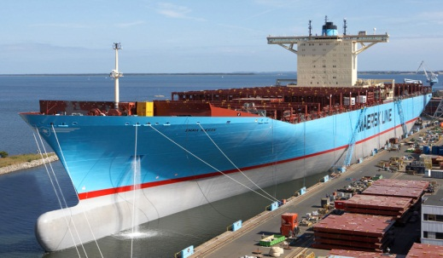
知识点拨
海运保险责任期限
附加险（不能单独投保）
战争险的责任起讫不是”仓至仓”，保险人只负水面责任。
最长不超过从海轮到达到目的港的当天午夜起算满15天。
在投保战争险前提下，加保罢工险不另收费

Slide 181
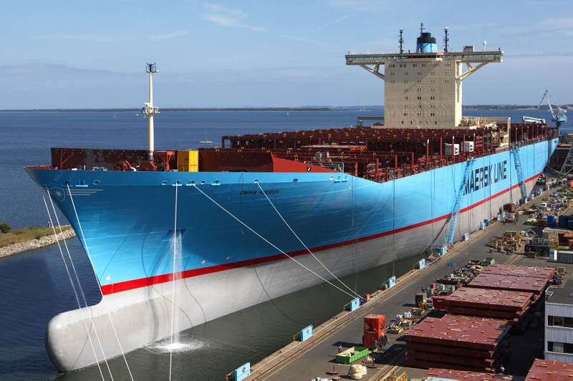
知识点拨
海运货物运输保险索赔期限
从被保险货物在最后卸货港全部卸离海轮后起算，最多不超过二年。

Slide 182
知识点拨
海运货物保险险别的选择
根据货物的性质、包装、用途、运输工具、运输路线和货物的残损规律等选择投保险别。如果投保险别选择不当，会造成货物受损时得不到应有的赔偿或因投保了不必要的险别而多支出保险费用。
例如：玻璃器皿要加保破碎险
转运货物要加保偷盗险
散装货物要加保短量险
如果客户没有特殊要求，CIF价格术语默认的投保险别是平安险（FPA），投保时间不得晚于装船日。

Slide 183
任务剖析
  陈好学的选择
由于正兴公司没有特殊要求，CIF价格术语默认的投保险别是平安险（FPA），在货物装船前办理。因此陈好学选择了平安险，准备填写投保单发送给指定的保险公司。

Slide 184
总结提升
工作任务：如何选择海运货物保险险别
基本险： 平安险、水渍险、一切险
附加险：一般附加险、特殊附加险
应根据货物的性质、包装、用途、运输工具、运输路线和货物的残损规律等选择投保险别。

Slide 185
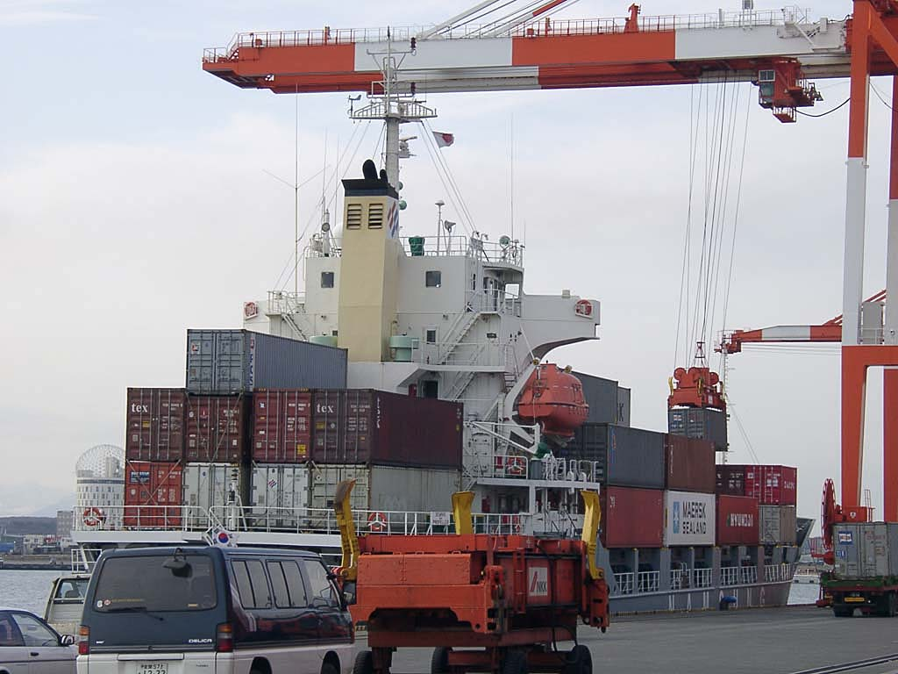
（四）货运单据
2016年5月21日， 托运人正兴进出口有限公司有2X20’GP的女式针织衫在上海港装船，即将运往荷兰的鹿特丹。承运人：COSCO ,船名航次为：DONGFANG V.190。
集装箱货物装船场景

Slide 186

项目引入
COSCO海运提单
1) SHIPPER ZHENGXING IMP&EXP. CO.,LTD. 21 WEST ZHONGSHAN ROAD, HUZHOU |  | 10) B/L NO.: HJSHBI1520876 CARRIER: C O S C O 中远集装箱运输有限公司 COSCO CONTAINER LINES ORIGINAL
2) CONSIGNEE TO ORDER OF SHIPPER
3) NOTIFY PARTY MANDARS IMPORTS CO. LTD. 38 QUEENSWAY, ROTTERDAM
4) PLACE OF RECEIPT | 5) OCEAN VESSEL DONGFANG
6) VOYAGE NO. V.190 | 7)PORT OF LOADING SHANGHAI
8) PORT OF DISCHARGE ROTTERDAM | 9) PLACE OF DELIVERY
11) MARKS 12) NOS.＆KINGS OF PKGS. 13) DESCRIPTION OF GOODS 14) G.W. 15) MEAS(M3) CONTAINER NO.
MANDARS TXT201110 620 CARTONS KNITTED SWEATER 24800 KGS 55.8 CBM ROTTERDAM C/NO.:1－620 FREIGHT PREPAID GANE100067 CY-CY GANE100068
工作任务
什么是海运提单呢？

Slide 187
项目引入
COSCO海运提单
17) TOTAL NUMBER OF CONTAINERSOR PACKAGES (IN WORDS) SAY TOTAL SIX HUNDRED AND TWENTY CARTONS ONLY
FREIGHT＆CHARGES | REVENUE TONS | RATE | PER | PREPAID | COLLECT
PREPAID AT | PAYABLE AT |  |  | 21) PLACE AND DATE OF ISSUE SHANGHAI，MAY 21st,2015
TOTAL PREPAID | 18) NUMBER OF ORIGINAL B(S)L THREE
LOADING ON BOARD THE VESSEL 19) DATE MAY 21, 2015 20) BY |  |  |  | 22) SIGNED ON BEHALF OF THE CARRIER FOR AND ON BEHALF OF COSCO AS CARRIER
工作任务
什么是海运提单呢？

Slide 188
知识点拨
海运提单（Bill Of Lading，简称B/L）
用以证明海上货物运输合同和货物已经由承运人接收或者装船，以及承运人保证据以交付货物的单证。
提单是海运中最具有特色的运输单据。
提单明确了货物运输有关当事人，如承运人、托运人和收货人之间的权利与义务。
提单的签发人可以是船公司、货代或者船长，提单签发人对货物运输负责。

Slide 189
知识点拨
海运提单（B/L）的功能
2
货物收据Receipt for the goods
物权凭证Documents of title
运输合同Transportation contract
1
3

Slide 190
任务剖析
BILL OF LADING
1) SHIPPER ZHENGXING IMP&EXP. CO.,LTD. 21 WEST ZHONGSHAN ROAD, HUZHOU |  | 10) B/L NO.:HJSHBI1520876 CARRIER: C O S C O 中远集装箱运输有限公司 COSCO CONTAINER LINES ORIGINAL
2) CONSIGNEE TO ORDER OF SHIPPER
3) NOTIFY PARTY MANDARS IMPORTS CO. LTD. 38 QUEENSWAY, ROTTERDAM
4) PLACE OF RECEIPT | 5) OCEAN VESSEL DONGFANG
6) VOYAGE NO. V.190 | 7)PORT OF LOADING SHANGHAI
8) PORT OF DISCHARGE ROTTERDAM | 9) PLACE OF DELIVERY
11) MARKS 12) NOS.＆KINGS OF PKGS. 13) DESCRIPTION OF GOODS 14) G.W. 15) MEAS(M3) CONTAINER NO.
MANDARS TXT201110 620 CARTONS KNITTED SWEATER 24800 KGS 55.8 CBM ROTTERDAM C/NO.:1－620 FREIGHT PREPAID GANE100067 CY-CY GANE100068
COSCO海运提单
海运
提单
的特征

Slide 191
任务剖析
11) MARKS 12) NOS.＆KINGS OF PKGS. 13) DESCRIPTION OF GOODS 14) G.W. 15) MEAS(M3) 16) CONTAINER NO.
MANDARS TXT201110 620 CARTONS KNITTED SWEATER 24800 KGS 55.8 CBM ROTTERDAM C/NO.:1－620 FREIGHT PREPAID GANE100067 CY-CY GANE100068
17) TOTAL NUMBER OF CONTAINERS OR PACKAGES (IN WORDS) SAY TOTAL SIX HUNDRED AND TWENTY CARTONS ONLY
FREIGHT＆CHARGES | REVENUE TONS | RATE | PER | PREPAID | COLLECT
PREPAID AT | PAYABLE AT |  |  | 21) PLACE AND DATE OF ISSUE SHANGHAI，MAY 21st,2015
TOTAL PREPAID | 18) NUMBER OF ORIGINAL B(S)L THREE
19) LOADING ON BOARD THE VESSEL DATE MAY 21st,2015 20) BY |  |  |  | 22) SIGNED ON BEHALF OF THE CARRIER COSCO AS CARRIER
COSCO海运提单
海运
提单
的特征

Slide 192
任务剖析
海运提单（B/L）的功能详解
运输合同
证明承运人（COSCO）已按提单所列内容收到托运人（正兴公司）的货物。
提单的合法持有人凭提单可提货或通过转让提单而转移货物所有权或凭以向银行办理结汇。
提单上的条款规定了承运人（COSCO）与托运人（正兴公司）之间的权利、义务，是处理有关货物运输纠纷的依据。
货物收据
物权凭证

Slide 193
结 论
熟练的货代单证人员应该知道：
能在众多货运单据中识别提单
熟悉提单的特点和功能
为熟练缮制和使用提单奠定基础

Slide 194
海运提单的主要内容
1) SHIPPER ZHENGXING IMP&EXP. CO.,LTD. 21 WEST ZHONGSHAN ROAD, HUZHOU |  | 10) B/L NO.: HJSHBI1520876 CARRIER: C O S C O 中远集装箱运输有限公司 COSCO CONTAINER LINES ORIGINAL
2) CONSIGNEE TO ORDER OF SHIPPER
3) NOTIFY PARTY MANDARS IMPORTS CO. LTD. 38 QUEENSWAY, ROTTERDAM
4) PLACE OF RECEIPT | 5) OCEAN VESSEL DONGFANG
6) VOYAGE NO. V.190 | 7)PORT OF LOADING SHANGHAI
8) PORT OF DISCHARGE ROTTERDAM | 9) PLACE OF DELIVERY
11) MARKS 12) NOS.＆KINGS OF PKGS. 13) DESCRIPTION OF GOODS 14) G.W. 15) MEAS(M3) CONTAINER NO.
MANDARS TXT201110 620 CARTONS KNITTED SWEATER 24800 KGS 55.8 CBM ROTTERDAM C/NO.:1－620 FREIGHT PREPAID GANE100067 CY-CY GANE100068
COSCO海运提单
工作任务
海运提单包含哪些内容呢？

Slide 195
项目引入
COSCO海运提单
11) MARKS 12) NOS.＆KINGS OF PKGS. 13) DESCRIPTION OF GOODS 14) G.W. 15) MEAS(M3) CONTAINER NO.
MANDARS TXT201110 620 CARTONS KNITTED SWEATER 24800 KGS 55.8 CBM ROTTERDAM C/NO.:1－620 FREIGHT PREPAID GANE100067 CY-CY GANE100068
17) TOTAL NUMBER OF CONTAINERS SAY TOTAL SIX HUNDRED AND TWENTY CARTONS ONLY OR PACKAGES (IN WORDS)
FREIGHT＆CHARGES | REVENUE TONS | RATE | PER | PREPAID | COLLECT
PREPAID AT | PAYABLE AT |  |  | 21) PLACE AND DATE OF ISSUE SHANGHAI，MAY 21st,2015
TOTAL PREPAID | 18) NUMBER OF ORIGINAL B(S)L THREE
LOADING ON BOARD THE VESSEL 19) DATE MAY 21, 2015 20) BY |  |  |  | 22) SIGNED ON BEHALF OF THE CARRIER FOR AND ON BEHALF OF COSCOAS CARRIER
工作任务
海运提单包含哪些内容呢？

Slide 196
知识点拨
海运提单的主要内容
正面内容
记载了有关货物和货物运输的事项
背面内容
印有各种条款

Slide 197
知识点拨
解读提单正面内容
2
4
关于运费等的记载
货物的描述
当事人
关于运输事项
关于提单的签发
1
3
5

Slide 198

知识点拨
解读提单背面内容
1
任意性条款
所有这些条款都是表明承运人与托运人以及其他关系人之间承运货物的权利、义务、责任与免责的条款，是解决他们之间争议的依据。
强制性条款
2

Slide 199
任务剖析
  当事人
SHIPPER
ZHENGXING IMP&EXP. CO.,LTD.
21 WEST ZHONGSHAN ROAD, HUZHOU
CONSIGNEE
TO ORDER OF SHIPPER
NOTIFY PARTY
MANDARS IMPORTS CO. LTD.
38 QUEENSWAY, ROTTERDAM

Slide 200
任务剖析
  关于运输事项
VESSEL NAME &VOYAGE
DONGFANG V.190
PORT OF LOADING
SHANGHAI
PORT OF DISCHARGE
ROTTERDAM

Slide 201
任务剖析
  货物的描述
MARKS & CONTAINER NO
MANDARS
TXT201110 GANE100067
ROTTERDAM GANE100068
C/NO.:1－620
NOS.＆KINDS OF PKGS.
620 CARTONS
DESCRIPTION OF GOODS
KNITTED SWEATER
G.W. 24800 KGS
MEASUREMENT 55.8 CBM

Slide 202
任务剖析
  关于提单的签发
B/L NO. HJSHBI1520876
NUMBER OF ORIGINAL B(S)L
THREE
PLACE AND DATE OF ISSUE(ON BOARD DATE)
SHANGHAI，MAY 21st,2015
SIGNED ON BEHALF OF THE CARRIER
COSCO AS CARRIER

Slide 203
任务剖析
  关于运费等的记载
FREIGHT＆CHARGES
PREPAID / COLLECT
PREPAID AT PAYABLE AT
TOTAL PREPAID

Slide 204
结 论
熟练的货代单证人员应该知道：
正确缮制提单的正面内容
正确使用提单的背面内容

Slide 205
海运提单的流转
1) SHIPPER ZHENGXING IMP&EXP. CO.,LTD. 21 WEST ZHONGSHAN ROAD, HUZHOU |  | 10) B/L NO.: HJSHBI1520876 CARRIER: C O S C O 中远集装箱运输有限公司 COSCO CONTAINER LINES ORIGINAL
2) CONSIGNEE TO ORDER OF SHIPPER
3) NOTIFY PARTY MANDARS IMPORTS CO. LTD. 38 QUEENSWAY, ROTTERDAM
4) PLACE OF RECEIPT | 5) OCEAN VESSEL DONGFANG
6) VOYAGE NO. V.190 | 7)PORT OF LOADING SHANGHAI
8) PORT OF DISCHARGE ROTTERDAM | 9) PLACE OF DELIVERY
11) MARKS 12) NOS.＆KINDS OF PKGS. 13) DESCRIPTION OF GOODS 14) G.W. 15) MEAS(M3) CONTAINER NO.
MANDARS TXT201110 620 CARTONS KNITTED SWEATER 24800 KGS 55.8 CBM ROTTERDAM C/NO.:1－620 FREIGHT PREPAID GANE100067 CY-CY GANE100068
COSCO海运提单
工作任务
海运提单是如何流转的呢？

Slide 206
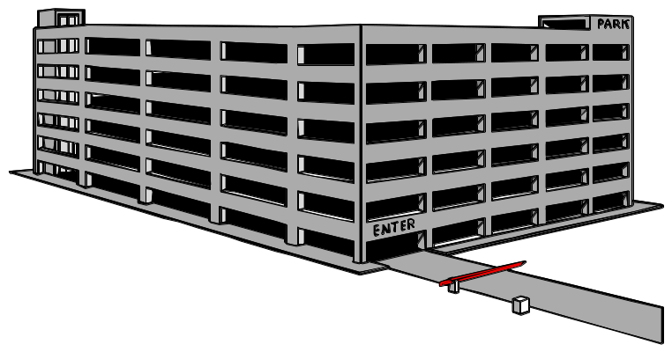
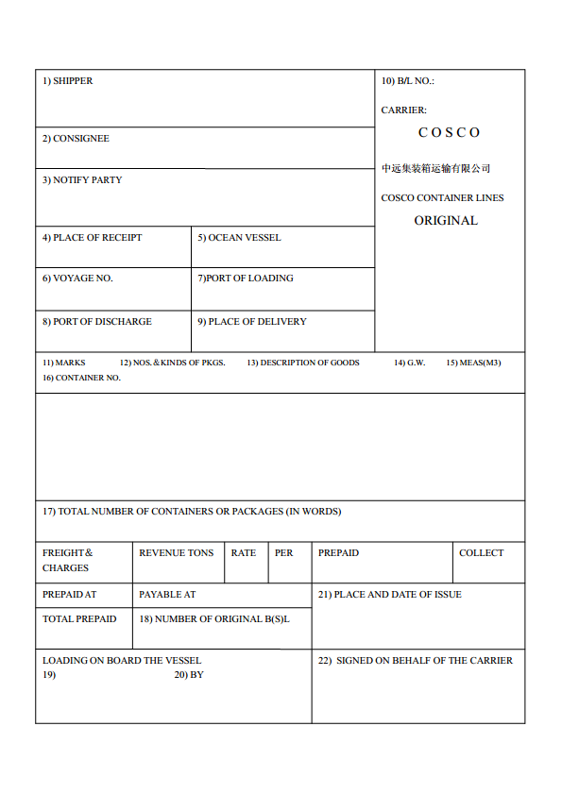
任务剖析
提单流转过程一
发货人
收货人
提单的签发
提单的缴还与注销

Slide 207
任务剖析
提单流转过程二
收货人
发货人
提单的签发
提单的更正与补发
提单的缴还与注销

Slide 208
任务剖析
提单流转过程三
发货人
收货人
提单的签发
提单的背书
提单的缴还与注销

Slide 209
任务剖析
提单流转过程四
发货人
收货人
提单的签发
提单的更正与补发
提单的背书
提单的缴还与注销

Slide 210
知识点拨
总结：提单的流转过程
提单的签发
提单的更正与补发
提单的背书
提单的缴还与注销
船舶开航前
的更改
提单
背书方式
签发人
放货原则
签发对象
电放
船舶开航后
的更改
签发时间
提单
背书表达
凭保函放货
提单补发程序
和条件
提单注销
签发地点

Slide 211
结 论
熟练的货代单证人员应该知道：
提单的流转过程
正确使用提单

Slide 212





（五）善后与客服
货代业务相关费用：
海运费
转运费
其他费用

Slide 213
知识点拨
货代业务相关费用
海运费
  基本运费
  各项附加费
转运费
  集散运输费
  内陆运输费
其他费用
  订舱费
  报检报关费
  做箱费
  改单费

Slide 214
知识点拨
货代费用的结算方式
票结
  每票货物结算一次
  货主在国际货代公司操作开始前，将空白支票或现金交货代公司；货代公司从该支票或现金直接支取费用；不足部分由货主及时补齐
  货代先垫付费用，货主在业务完成后付款买单（将货代费用支付后，可获得提单）。
月结
  按月结算所涉费用
  货代公司于次月某日前提供上一个月的费用结算清单给货主核对；
  货主核对，无异议，支付费用；
  货主核对，有异议，双方协商解决。
30DAYS

Slide 215
结 论
熟练的货代客服人员应该知道：
新客户采取票结
老客户采取月结

Slide 216
知识点拨
货代收费中面临的风险
2
货代垫付费用，客户不认可、拒付。
货代在客户付费前开具了发票，客户以收到发票为由，说明自己已付费。
货代垫付费用，客户拖欠，占用公司经营资金。
1
3

Slide 217
知识点拨
货代收费风险防范方法
提前确定收费项目，明确收费标准；
双方对费用结算内容、方式和时间要详尽、具体。
对客户进行信用评估，根据不同信用等级采取不同的结算方式；
对信用等级高的长期客户，可以采取月结的方式
对于信用等级低，仅有零星业务的客户，采取票结或预付运费的做法。
加强发票管理，建立发票的保管、开具、领取制度，做好发票的交付签收记录。
1
3
2

Slide 218
结 论
熟练的货代客服人员应该知道：
货代公司对业务结算要规范，注意防范控制收费风险。

Slide 219



任务二 国际海运进口代理业务
一、海运进口业务流程
假设有三个发货人A、B、C的拼箱货拼成一个整箱货，收货人分别是A’、B’和C’。拼箱货进口的整个流程如下：
1.装运港拼箱经营人将货物装船及船舶预计抵达卸货港等信息告知其卸货港代理，并将海运主提单（Master-B/L）等单据副本快递给卸货港代理。

Slide 220
知 识 点 拨
2.海运分提单（House B/L）最终通过银行流转分 别从发货人A、B、C流转到收货人A’、B’和C’。
3.卸货港货代凭借海运提单（Master-B/L）到船公司提取整箱（集拼货物）。

Slide 221
知 识 点 拨
4.船公司凭海运主提单（Master-B/L）将整箱交给卸货港代理。
5.卸货港代理将货物交给货运站（CFS），货运站（CFS）负责拆箱。

Slide 222
知 识 点 拨
6.收货人A’、B’和C’或其代理在办理完缴费换单、报检、报关等手续后，分别凭换取的提货单到货运站（CFS）申请提取拼箱货。
7.货运站对拼箱货货主的提货单进行核对，核对无误后分别将货物交给收货人A’、B’和C’。

Slide 223
结 论
从拼箱货进口的整个业务流程来看，拼箱货进口涉及的相关方主要是船公司、货运站和收货人或其代理。

Slide 224
实 训
思 考
海运拼箱进口实践中应该注意的问题？
请阅读本单元的拓展知识

Slide 225
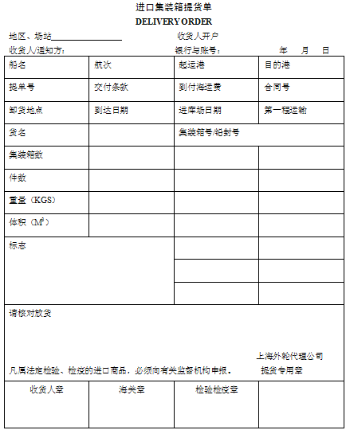

二、海运进口货运单证

Slide 226
知识点拨
③
收货人/代理人
收货人/代理人
①
正本
提单
签发提货单
正本
提单
码头仓库（仓库交货）
/船边（船边交货）
②
船公司
卸货港代理人
船公司代理人
提取货物
理论业务流程
实际操作业务流程
虽然收货人或其代理人提取货物是以正本提单为交换条件，但在实际业务中则是由收货人或其代理人先向船公司在卸货港的代理人交出正本提单，再由船公司的代理人签发一份提货单给收货人或其代理人，然后再到码头仓库（仓库交货）或船边（船边交货）提取货物。

Slide 227

知识点拨
1.核对单单是否一致
2.船名、货物名称、件数、
质量、包装标志、提单号、
收货人名称等记载在提单上
（若同意收货人在船边提货，亦应在提货单上注明。）
①
①
船公司/代理人
船公司/代理人
②
②
签字
签字
收货人/代理人
收货人/代理人
③
现场提货

Slide 228
知识点拨
 | 提货单 | 提单
英文名称 | Delivery Order，D/O | Bill of Lading，B/L
性质 | 交付货物的凭证 | 物权凭证
提货单
1.交付货物的凭证
2.不具备流通或其他作用。
3.记有“禁止流通”
（no negotiable）字样。

Slide 229

结 论
提货单是真正的物权转移专用单据。
货物装船后，船东会委托船代签发提单（B/L）给发货人。
船舶抵卸港后，收货人凭提单去船代办理换单，将提单换成提货单，凭提货单可办理报关手续、去码头提货。

Slide 230
知识点拨
“交货记录”联单标准格式一套共五联：
①到货通知书；
②提货单；
③费用帐单（蓝色）；
④费用帐单（红色）；
⑤交货记录。

Slide 231
“交货记录”联单流转程序如下：
在货物已经卸船、具备交付条件后
提货单、费用账单、费用帐单（红色）和交货记录等四联
①
“到货通知书”
卸货港的船公司/代理人
收货人或通知人
提货单、报关单等随进口货物有关资料
③
申报
②
经船代盖章方始有效
船舶代理
海关
海关验放后在“提货单”的规定栏内加盖放行章。
收货人或其代理人办妥其他有关手续，必要时还需取得有关单位盖章放行。

Slide 232
“交货记录”联单流转程序如下：
④
申请提货作业计划
收货人/代理人
港区或场站
⑤
凭港区或场站已盖章的交货记录联提取货物
凭盖章放行的“提货单”及“费用帐单”和“交货记录”
1.核对船舶代理人签发的“提货单”及有关放行章后，
2.将“提货单”、两联“费用帐单”联留下作为放货依据，
3.结算和收取费用，
4.在“交货记录”上盖章，以示确认手续完备，
5.受理提货作业申请，
6.安排提货作业计划。
港区、场站库场
提货完毕后提货人应在“交货记录”规定的栏目内签名，以示确认提取的货物无误。
“交货记录”上货物全部提完后，港区或场站应收回交货记录联。

Slide 233
结 论
在集装箱班轮运输中普遍采用“交货记录”联单以代替杂货运输中的“提货单”。
“交货记录”联单的性质实际上与“提货单”一样，仅仅是在其组成和流转过程方面有所不同。

Slide 234


三、办理进境报关
通常情况下，进口报关程序分为四步：
1
2
3
4
申报 查验 纳税 放行

Slide 235


知 识 点 拨
1.申 报
申报是指进口货物的收发货人、受委托的报关企业，依照《海关法》以及有关法律、行政法规和规章的要求，在规定的期限、地点，采用电子数据报关单和纸质报关单形式，向海关报告实际进口货物的情况，并且接受海关审核的行为。
进出口货物的收发货人，可以自行向海关申报，也可以委托报关企业向海关申报。申报采用电子数据报关单申报形式和纸质报关单申报形式。电子数据报关单和纸质报关单均具有法律效力。
2015年9月底，王就大实习货代操作岗位。企业带教老师师尔多说：“今天我们将学习最后一个流程——提货？”

Slide 236
知 识 点 拨
1.申 报
申报的具体手续是：进口货物到货后，申报人根据进口单据填写进口货物报关单向海关申报。海关收到提交的报关单证后，应进行认真审核，以检查所申报的进口货物是否符合国家的有关规定。

Slide 237
知 识 点 拨
2.查 验
海关以经过审核的单证为依据，在海关监管场所（包括口岸码头、车站、机场、邮局等）对所申报的进口货物进行检查，以核对单物是否相符。海关查验时，报关人应派人到现场协助海关工作。

Slide 238
知 识 点 拨
3.纳税
进口货物的收货人或其代理人收到海关的税款缴纳证书后，应在规定的期限内缴纳进口税款。
我国《海关法》对进口货物纳税期限的规定与出口货物的相同，即应在海关签发税款缴纳书之日起（星期日和法定节假日除外）15日内，向指定银行缴纳税款。纳税义务人未按期缴纳税款的，从滞纳税款税款之日起，按日加收滞纳税款万分之五的滞纳金。超过3个月仍未缴纳税款的，海关责令担保人缴纳税款，或者将货物变价抵缴，必要时可以通知银行在担保人或纳税义务人存款内扣除。
2015年9月底，王就大实习货代操作岗位。企业带教老师师尔多说：“今天我们将学习最后一个流程——提货？”

Slide 239
知 识 点 拨
4.放 行
放行是口岸海关监管现场作业的最后一个环节。 海关放行是指海关在接受进口货物的申报，经过审核报关单据、查验货物、依法征收税费后，对进口货物作出结束海关现场监管决定的行为。海关在决定放行进口货物后，需在有关报关单据上签盖“海关放行章”，进口货物的收发货人凭此办理提取进口货物手续。另外，进口货物因各种原因需海关特殊处理的，可向海关申请担保放行。

Slide 240
结 论
报关是履行海关进出境手续的必要环节之一。进口报关程序分为申报、查验、纳税和放行四步。

Slide 241
实 训
思 考
什么情况下可以向海关申请担保放行？
请阅读本单元的拓展知识

Slide 242
五、办理提货
经海关验收,并在提货单上加盖海关放行章后,收货人就可以在指定的地点凭收货单提取货物,完成货物的交付。

Slide 243
结 论
提货的流程虽然很简单，但是却是最重要的，前面的所有工作都是为了能顺利提货。

Slide 244
实 训
思 考
你知道拼箱公司与智能物流链有什么联系吗？
请阅读本单元的拓展知识

Slide 245
项目三 国际航空货运代理
知识目标：
熟悉航空货运代理揽货流程；
熟悉航空货代进出口订舱与现场作业流程、国际航空货运方式；
掌握航空货运相关基础知识；
掌握航空货运单证流转相关知识；
掌握航空货运运价计算基础知识。
能力目标：
能开展航空进出口的货代揽货业务；
能熟练掌握航空货运订舱与现场作业操作要点；
能熟练缮制航空运单与相关单据流转；
能熟练计算航空货运相关费用；
能独立处理航空货运相关报关与报检业务。

Slide 246
一、航空货物出口订舱流程
承揽货物
委托运输
审核单证
预配舱
预订舱
缮制单证
填制货运单
接收货物
标记和标签
配舱
订舱

Slide 247
知识点拨
  承揽货物
承揽货物是航空货代业务的核心。在具体操作时，需及时向委托单位介绍本公司的业务范围、服务项目、各项收费标准，特别是向出口单位介绍优惠运价，介绍本公司的服务优势等。

Slide 248
知识点拨
  委托运输
发货人填国际货物托运书，并加盖公章交给货代公司，作为货主委托代理承办航空货运出口货物的依据。航空货运代理公司根据委托书要求办理出口手续，并据以结算费用。

Slide 249
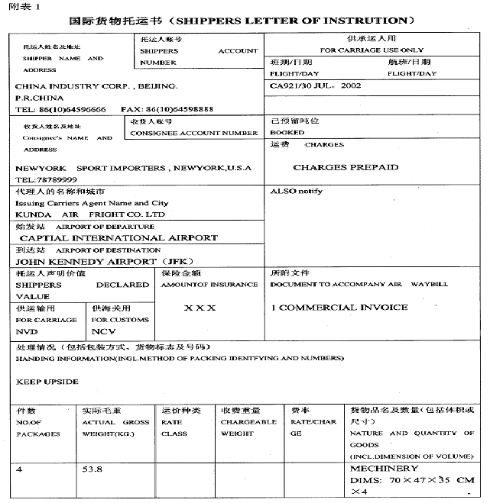
知识点拨

Slide 250
知识点拨
  审核单证
货代从发货人那里取得所需单据，会指定专人对单证进行认真核对，审核重点是单证是否齐全，内容填写是否完整规范。主要单证包括：托运书、发票、装箱单、报关单证、报检单证、许可证件等。

Slide 251
知识点拨
  预配舱
货代汇总所接受的委托和客户的预报信息后，输入货代系统，按照客户的要求和货物重、高情况，根据各航空公司不同机型对不同板箱的重量和高度要求，制定预配舱方案，并对每票货配上运单号。

Slide 252
知识点拨
  预订舱
货代根据所制定的预配舱方案，按航班、日期打印出总运单号、件数、重量、体积，向航空公司预订舱。这一环节称之为预订舱，因为此时货物可能还没有入仓库，预报和实际的件数、重量、体积等都会有差别，这些留待配舱时再作调整。

Slide 253
知识点拨
  缮制单证
货代根据已经审核确认的托运书及报关、报检单证和收货凭证，制作业务联系单,逐单预配运单,逐单附报关单证。 将制作好的交接单、配好的总运单或分运单、报关单证移交制单部门。
如此时货未到或未全到，可以按照托运书上的数据填入业务联系单并注明，货物到齐后再进行修改。

Slide 254
知识点拨
  填制货运单
货代公司接受客户委托后，要根据委托书填写航空货运单。根据《华沙公约》的相关规定，航空货运单应由托运人填写，也可由承运人或其代理人代为填写。

Slide 255
知识点拨
  接受货物
货代公司把即将发运的货物从发货人手中接过来并运送到自己的仓库。接货时，双方应办理货物的交接、验收，并进行过磅称重和丈量，并根据发票、装箱单或送货单清点货物，并核对货物的数量、品名、合同号或唛头等是否与货运单上所列一致；检查货物的外包装是否符合运输的要求。

Slide 256
知识点拨
  标记和标签
货物到达前核对实际件数，制作航空运输标签并制作清单供现场接货人员使用，向货运站电子平台输入具体货物信息。

Slide 257
知识点拨
  配舱
货代在货物装载之前，对货物在飞机上的积载位置所做的方案。配舱时，需运出的货物都已人库。

Slide 258
知识点拨
  订舱
货代将所接收空运货物向航空公司申请并预定舱位。
货物订舱需根据发货人的要求和货物标志的特点而定。
订舱分为网上和纸质书面两种订舱方式。

Slide 259
二、航空运费的计算
航空运费
适用运价x计费重量
其他费用
  货运单费
  垫付款和垫付费
  危险品处理费
  运费到付手续费
。。。。

Slide 260
项目引入
上海客户将从上海空运一箱服装到东京，毛重71.4千克，体积为672000CM³，该支付多少空运运费呢？
SHANGHAI CN SHA Y.RENMINBI CNY KGS
TOKYO JP M 230.00 N 37.51 45 28.13
以上是普通货物运价表。
赵萌萌该如何计算这票货物的空运运费呢？

Slide 261
任务剖析
赵萌萌是这样计算空运运费的
实际毛重： 71.4KGS
体积： 672000CM³
体积重量=672000CM³/6000cm³/kg=112KGS
（实际毛重）71.4KGS<112KGS（体积重量）
计费重量是112KGS
适用运价：45 CNY28.13/KG
航空运费=112xCNY28.13=CNY3150.56
再加上其他费用即为空运总运费

Slide 262
项目引入
上海客户将从上海空运一件玩具样品到大阪，毛重6.3千克，体积为30000CM³，该支付多少空运运费呢？
SHANGHAI CN SHA Y.RENMINBI CNY KGS
OSAKA JP M 230.00 N 30.22 45 22.71
以上是普通货物运价表。
赵萌萌该如何计算这票货物的空运运费呢？

Slide 263
任务剖析
赵萌萌是这样计算空运运费的
实际毛重：6.3KGS
体积： 30000CM³
体积重量= 30000CM³ /6000cm³/kg=5KGS
（实际毛重）6.3KGS>5KGS（体积重量）
重量尾数不足0.5千克的，按O.5千克计算
计费重量是6.5KGS
适用运价：N 30.22 CNY/KG
6.5×30.22＝CNY196.43
CNY196.43<CNY230.0
该票货物的航空运费为CNY230.00
再加上其他费用即为空运总运费。

Slide 264
项目引入
上海客户从上海空运一批零件到新加坡，毛重42.6千克，体积为187456CM³，该支付多少空运运费呢？
SHANGHAI CN SHA Y.RENMINBI CNY KGS
SINGAPORE SN M 200.00 N 30.50 45 22.49
以上是普通货物运价表
赵萌萌该如何计算这票货物的空运运费呢？

Slide 265
任务剖析
赵萌萌是这样计算空运运费的
实际毛重：42.6KGS
体积： 187456CM³
体积重量= 187456CM³ /6000cm³/kg=34.24KGS
（实际毛重）42.6KGS>34.24KGS（体积重量）
计费重量是43.0KGS
适用运价：N 30.50 CNY/KG
43×30.50＝CNY1311.50
因为43接近45，45×22.49=CNY1012.05
CNY1012.05<CNY1311.50
计费重量是45KGS，航空运费是CNY1012.05
再加上其他费用即为空运总运费

Slide 266
总结提升
工作任务：如何计算空运运费
计费重量可以是实际毛重、体积重量、较高重量分界点的重量。
航空运费=适用的运价x计费重量
货物按其适用的航空运价与计费重量计算所得的航空运费，应与货物最低运费相比，以高者来收取。

Slide 267
三、航空货运代理进口业务流程
代理预报
交接单、货
理货
货物入库
理单与到货通知
制单、报关
收费、发货
送货

Slide 268
知识点拨
  代理预报
在出口国发货前，由始发地代理公司将运单、航班、件数、重量、品名等重要信息通过传真或电子邮件方式发给目的地代理公司的过程。

Slide 269
知识点拨
  交接货、单
直接托运时，航空公司和货主之间交接航空相关单据和货物。
集中托运时，航空公司和货代之间交接相关单据和货物。
交接的单据包括：交接清单、总运单、随机文件（发票、装箱单等）。
做到单单相符、单货相符。

Slide 270
知识点拨
  理货与入库
货代公司对从航空公司接收的货物进行逐一核对，以便能及时发现问题并向航空公司提出交涉。
理货后将货物分类放置并登记存储区域，便于后面发货和送货。

Slide 271
知识点拨
  理单与到货通知
理单：集中托运时，总运单拆单，就是货代公司将每票总运单项下的分运单分开，审核与到货情况是否一致，便于按照每张分运单报关、报检、提货。
到货通知：货代通知货主提货。向货主提供运单号、货物信息及提货地址等方便货主提货。

Slide 272
知识点拨
  缮制报关单、报关
货代或货主依据运单、发票、装箱单等制作进口货物报关单，用于办理进口报关手续。
报关需经过初审、审单、征税、验放等环节。

Slide 273
知识点拨
  缮制报关单、报关
货代或货主依据运单、发票、装箱单等制作进口货物报关单，用于办理进口报关手续。
报关需经过初审、审单、征税、验放等环节。

Slide 274
知识点拨
  缮制报关单、报关
货代或货主依据运单、发票、装箱单等制作进口货物报关单，用于办理进口报关手续。
报关需经过初审、审单、征税、验放等环节。

Slide 275
知识点拨
  收费、发货
货代向货主发放货物前，一般先要确认收到运费。
对于长期客户，双方可签订付费协议，先提货，后付款，按月结算。

Slide 276
知识点拨
  送货
货代可以为货主提供送货上门服务，为货主提供便利。

Slide 277
国际货运代理实务
项目四 国际陆运代理

Slide 278
学习目标
知识目标：
了解国际铁路联运的概念特点及国际规则；
掌握国际铁路联运的基本流程；
熟悉国际铁路联运常用的车型、集装箱箱型；
掌握国际铁路联运的单据缮制；
掌握国际铁路联运运费计算及保险投保。
能力目标：
能为客户选择合理的铁路联运方式及路线；
能选择合适的铁路联运车型、集装箱箱型；
能缮制国际铁路联运运单；
能处理国际铁路业务流程各环节；
能国际铁路联运中常见的各种问题。

Slide 279
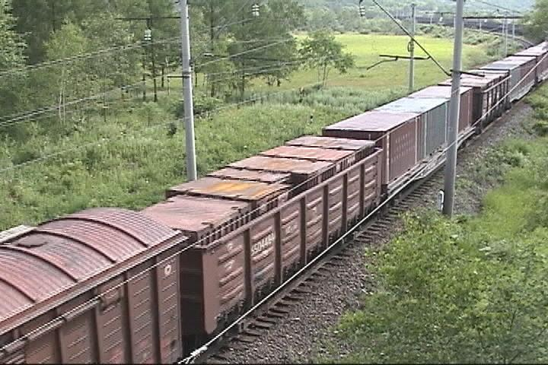
任务一 铁路联运货代业务
一、国际铁路运输概述
指起运地点、目的地点或约定经停地点位于不同的国家或地区的铁路货物运输。在我国只要铁路货物运输的起运地点、目的地点或约定的经停地点不在我国境内均构成国际铁路货物运输。

Slide 280
新知呈现
铁路运输承担的进出口货物运输工作：
01
通过国际铁路货物联运方式承运中、近东和欧洲各国的进出口货物;
02
我国内地与港澳地区之间的贸易物资和通过香港转运的进出口货物;
03
内陆与口岸间的铁路集疏运。

Slide 281


新知呈现
二、国际铁路货物联运特点
一份票据
涉及面广
统一责任
特点
运输条件高
一种方式
手续复杂

Slide 282
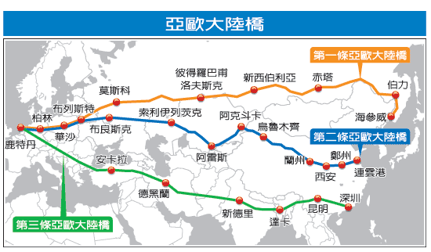
三、国际铁路货运线的分布
新知呈现
1.国际
（1）西伯利亚大铁路
东起海参崴，止于莫斯科。全长9300 多公里。东连朝鲜和中国；西接北欧、中欧、西欧各国；南由莫斯科接伊朗。

Slide 283
新知呈现
（2）北美铁路线
1
西雅图-斯波坎-俾斯麦-圣保罗-芝加哥-底特律 （北太平洋铁路）
2
洛杉矾-阿尔布开克-堪萨斯城-圣路易斯-辛辛那提-华盛顿-巴尔的摩 （圣菲铁路）
3
洛杉矶-图森-帕索-休斯顿-新奥尔良 （南太平洋铁路）
4
旧金山-奥格登-奥马哈-芝加哥-匹兹堡-费城-纽约 （联合太平洋铁路）

Slide 284

新知呈现
（3）中东-欧洲铁路线
从伊拉克的巴士拉、向西经巴格达、叙利亚、土耳其至伊斯坦布尔，接巴尔干铁路，向西联接中、西欧铁路网。

Slide 285
新知呈现
（1）通过满洲里运往俄罗斯
2.中国运往
境外铁路路线
（2）通过阿拉山口运往中亚
（3）通过二连浩特运往蒙古
（4）通过丹东运往朝鲜
（5）通过凭祥运往越南

Slide 286

理解应用
腾飞国际货运代理企业要想运输货物到俄罗斯莫斯科，可以通过满洲里国境站运往莫斯科，这是一条方便、快捷又有利于货物运输的运输路线。

Slide 287
总结扩展
国际铁路货物联运办理手续复杂，运输条件高，签订合同之前要事先了解。

Slide 288
国际铁路联运出口流程
一、托运前的准备工作
1.货物的运输包装
货物的运输包装要能充分防止货物在运输途中的丢失、损坏，
而且包装要能够保证货物在多次装卸的时候不易掉落。
2.货物标记，表示牌、运输标志、标签
内容有货物的品名、代码、件数、车站、收货人的名称、地址等，
一定要做到字迹清楚、不易脱落，以保证在多次换装中不会脱落。

Slide 289
新知呈现
二、国际铁路货物联运出口流程
1.货物托运和承运的一般程序
（3）车站根据货物和运单的情况进行核实。
铁路在货物运单上加盖承运日期章，就表示接收承运。
（2）铁路在运单上标明承运日期和发车日期，表示可以接受托运。
货物的发货人将货物运往车站或指定的位置。
（1）发货人在托运货物的时候，应向车站提交货物运单及副本，提出托运申请。
整车货物提供铁路月度、旬度计划和日要车计划。

Slide 290
新知呈现
2.出口货物交接的一般程序
在国境站交接货物的时候，双方要核对运输票据是否正确，是否有错误、遗漏，如果发现问题要及时提出更正。
（1）
当运送单证经审核无误后，将出口单据截留三份，易腐货物截留两份，并且对货物办理报关报验的一些规定。
（2）
单证手续齐备，交付站在邻国国境站的铁路工作人员会同接收站工作人员共同对货物的票据和货物的实际情况进行检查和核对。
（3）

Slide 291
理解应用
在国际铁路出口的运输当中，要做好托运前的准备工作，要做好货物的托运、承运以及在国境站货物的交接。作为腾飞国际货运代理企业的工作人员，要充分熟悉上述的业务程序，以便为客户办妥铁路运输的相关程序。

Slide 292
总结扩展
国际铁路货物联运在国境站的交接包括货物和票据的交接。
运单及其相关添附文件要准确、完备。

Slide 293
国际铁路联运进口流程
一、国际铁路货物联运进口前的准备工作
1
2
3
联运进口货物运输标志的编制。
联运进口货物由我们国家的外经贸部统一编制向国外客户订货的货号。
这个统一编制的代号就作为收货人的唛头。
审核进口货物联运的条件。
审核时要审核货物品名是否准确，运输标志的编制是否正确，包装是否符合要求，数量和规格是否符合有关规定。
向国境站寄交合同资料。
寄交给国境站的合同资料包括合同的中文抄本、补充件、协议件、变更申请书、更改书和确认函电等有关资料。

Slide 294

新知呈现
二、联运进口货物在国境站的交接和分拨
1.交接与分拨
（1）进口合同资料
（2）联运进口货物变更到站和收货人
2.注意事项
（3）小额订货、合装等货物口岸为收货人

Slide 295

理解应用
了解国际铁路进口业务流程的规定之后，腾飞国际货运代理公司业务员胡小涂等人具备办理国际铁路进口业务的能力。

Slide 296
总结扩展
国际铁路联运进口业务流程中要注意国境站单据的交接
办理运输中变更的时候必须在货物抵达到达站之前

Slide 297

任务二 公路货代业务
一、
国际公路运输概述
3
国际公路运输定义
国际货物借助一定的载运工具，沿着公路作跨及两个或两个以上国家或地区的移动过程。
（一）国际道路运输组织
1、联合国欧洲经济委员会
建于1947年，是联合国经济及社会理事会下属的五个地区委员会之一，主要职责是制订法规和标准，促进成员国之间的经济合作。委员会目前有56个成员，总部位于瑞士日内瓦。

Slide 298

知识点
2.国际道路联盟
成立于1948年，在华盛顿、日内瓦和布鲁塞尔设有三个项目中心，在国际道路交通基础设施发展中起到了积极的推动作用,促进经贸的发展和地区融合。
3.中国道路运输协会
成立于1991年，由中国道路运输业及相关行业的企事业单位和团体自愿组成，以为中国道路运输行业提供服务为宗旨，按照《章程》依法组织和开展各项业务活动。是国际道路运输联合会的中国成员。

Slide 299

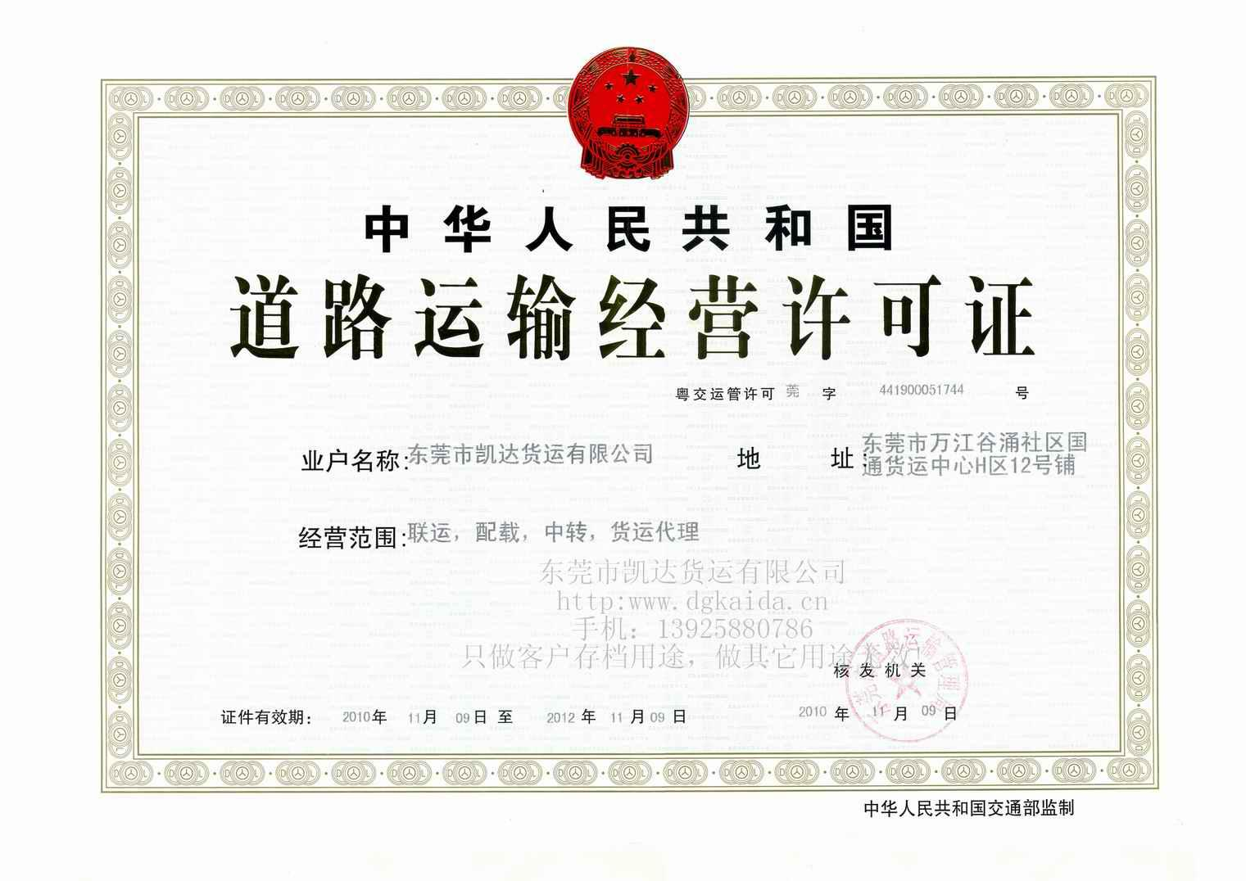
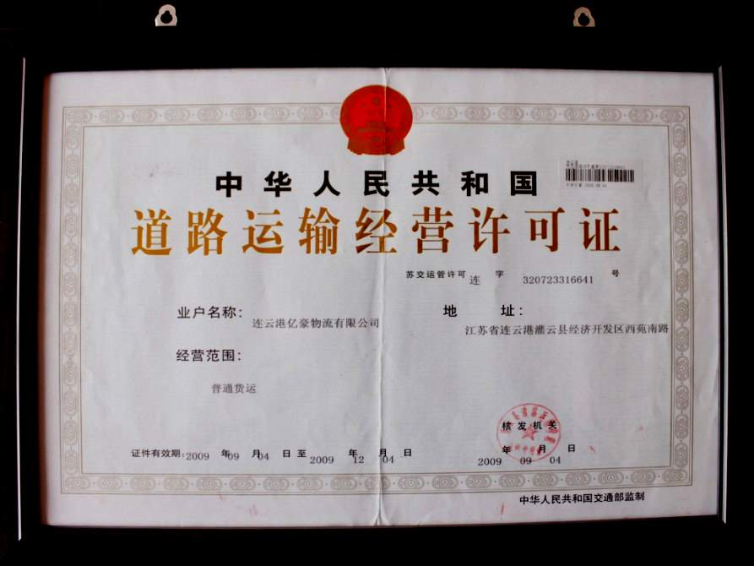
知识点
（二）国际道路运输企业许可
（1）已经取得国内《道路运输经营许可证》的企业法人。
（2）从事国内道路运输经营满三年，且近三年未发生重大以上道路交通 责任事故。
（3）人员符合法定条件。
（4）有与其经营业务相适应并经检测合格的车辆。
（5）有健全的国际道路运输安全生产管理制度。

Slide 300
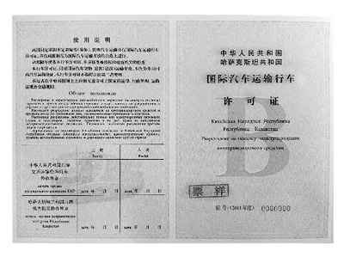
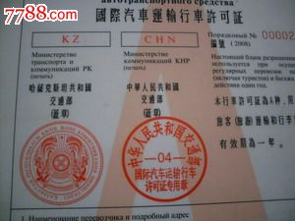
知识点
（三）国际道路运输的行车许可
1.A种国际汽车运输行车许可证：定期旅客运输，一车一证，一年多次往返
2.B种国际汽车运输行车许可证：不定期旅客运输，一车一证，规定期限内一次有效
3.C种国际汽车运输许可证：货物运输，一车一证，规定期限内往返一次有效
4.国际汽车运输特别许可证：大型物件运输或危险货物运输，一车一证，
规定期限内往返一次有效

Slide 301
国际货运代理实务
项目五 什么是国际多式联运

Slide 302
学习目标
能力目标：
能设计国际多式联运路线；
能缮制国际多式联运单据；
能进行国际多式联运流程操作；
能进行国际多式联运报检报关操作；
能为国际多式联运货物投保并核算运费。
知识目标：
了解国际多式联运的优点，熟悉国际多式联运经营人的责任；
掌握海空联运、陆桥运输、海铁联运的类型、特点及流程；
掌握国际多式联运提单的流转程序；
掌握国际多式联运报关报检流程
熟悉国际多式联运运价的制定及投保注意事项。

Slide 303



一、什么是国际多式联运
国际多式联运
是指多式联运经营人按照多式联运合同，以至少两种不同的运输方式，将货物从一国境内接管货物的地点运至另一国境内指定交付货物的地点的运输方式。

Slide 304

新知呈现
国际多式联运特点
  1.只有一份多式联运合同
  2.使用一份多式联运单据
  3.至少两种不同的运输方式连贯运输
  4.国际间的货物联运
  5.由一个多式联运经营人对全程负责
  6.按全程单一运费率，以包干形式一次收取

Slide 305
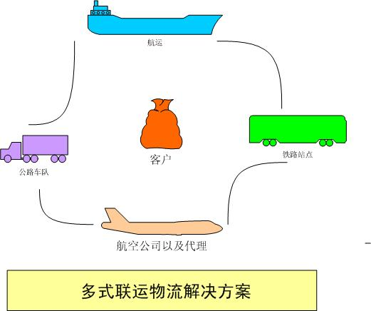
新知呈现
一份合同
国际多式联运合同是双方当事人签订的,用于国际间货物运输,约束当事人之间货物接受、保管和组织运输义务和权利的合同。

Slide 306
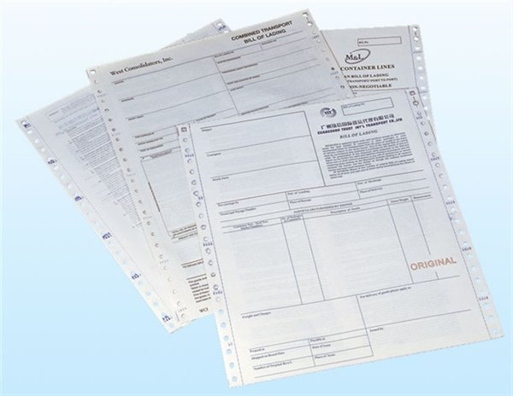
新知呈现
一份票据
多式联运单据由多式联运经营人签发，一种可以转让为多式联运提单，收货人可以为指示抬头或不记名抬头;一种是不可转让多式联运单证，是多式联运经营人承运货物的收据及运输契约证明。

Slide 307

新知呈现
一个责任人
国际多式联运经营人(MTO)是与货主签订运输合同并且负责货物运输的责任人,可以是实际承运人,也可以是无船承运人无船承运人(NVOC)。

Slide 308
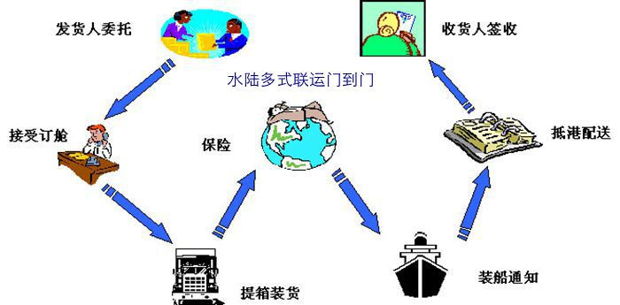
新知呈现
一种运费费率
国际多式联运运费由运费、杂费、中转费和服务费等组成,按照特点有单一运费和分段运费之分。

Slide 309
理解应用
了解国际多式联运的特点后，胡小涂决定为该笔货物进出口设计国际多式联运路线，在进出口全程签订一份运用合同，使用一份单据、统一的运费费率，由本公司负责全程运输，可以便利客户的货物快捷、安全的运达目的地。

Slide 310
总结扩展
长距离途径多个国家的货物运输，国际多式联运是最佳选择。
目前国际多式联运在集装箱运输中占据重要的位置。

Slide 311
二、海空联运的影响因素
胡小涂在进行海空联运过程中，感觉有很多因素影响海空联运的业务操作，哪些是最主要的呢？

Slide 312
新知呈现
1.海运和空运的价格
从国内进出口货物到非洲、欧洲等国家,如果全程使用空运,费用会相当的高,很多商家为了及时将货物送达目的地,不得不付出高昂的运输成本,选择海空联运,运费比正常空运费用便宜60%。
一般情况下,当货物毛重超过500KGS的时候比较适合采取海空联运,因为小于500KGS的货物空运的费用和海空联运的费用相差不大。

Slide 313
新知呈现
2.通关问题
海空联运环境日渐改善,尤其是表现在海关的便利通关上。
海关通关便利包括24小时便捷通关、空中报关、多点报关、卡车航班直通式通关服务、保税监管通道、区港联动、网上一站式服务。

Slide 314
新知呈现
3.运力和可获得性
海空多式联运的货物所在的集装箱往往会被安排在海轮的上舱，以方便到达目的转运港后，易于装卸下船，从而节省整个装卸时间
海运和空运的货物装卸设备要求上的差异，货物必须经历一个换装和托运的过程，这必然导致整个运输时间上的延长，中转枢纽须提供有效的组织管理者来弥补这个缺陷

Slide 315
三、大陆桥运输
（一）大陆桥运输
1.大陆桥（Land Bridge）是指把海运与海运连接起来的横贯大陆的铁路或高速公路。
陆桥运输（Land Bridge Transpoet）是指采用集装箱专列或集装箱拖车，把横贯大陆的铁路或公路作为中间“桥梁”，使大陆两端的集装箱海运航线与铁路专列或集装箱拖车运输连接起来的一种连贯运输方式。

Slide 316
新知呈现
2.大陆桥运输的优越性——与全水路相比
(1)缩短了运输里程；
(2)降低了运输费用；
(3)加快了运输速度 ；
如日本到欧洲的货物运输，采用欧亚大陆桥比全水路运输里程缩短1/3左右，运输时间节省1-2周；运输费用节约20-30%。

Slide 317
新知呈现
（二）大陆桥运输路线
1.西伯利亚大陆桥
又称欧亚大陆桥，起点为俄罗斯的东方港，终点为鹿特丹，全长1.3万公里。 1971年开通，俄罗斯过境运输总公司担当总经营人，由它签发全程提单，承担全程运输责任。

Slide 318
新知呈现
(1)铁路——铁路路线
西伯利亚大铁路
经铁路
俄罗斯西部国境站
经铁路
伊朗 东欧 西欧
(2)铁路——海运路线
西伯利亚大铁路
经铁路
圣彼得堡里加....塔林
经海运
西欧..北欧
(3)铁路——公路路线
西伯利亚大铁路
经铁路
俄罗斯西部国境站
经公路
欧洲各地

Slide 319
新知呈现
2.新亚欧大陆桥
东起中国连云港，经陇海线、兰新线，接北疆铁路，从阿拉山口出境，与哈萨克斯坦的德鲁日巴站接轨，出哈萨克斯坦国境后，进入俄罗斯铁路网，最终抵达荷兰鹿特丹，全长约10900公里。

Slide 320
新亚欧大陆桥
新知呈现
沿陇海铁路、兰新铁路、北疆铁路
荷兰鹿特丹
哈萨克斯坦境内的阿克斗卡
江苏省连云港
阿拉山口
西
东
我国境内4134公里
与俄罗斯铁路网接轨
与哈萨克斯坦的德鲁日巴站接轨

Slide 321
新知呈现
3.北美陆桥
北美陆桥是历史最悠久、影响最大、服务范围最广，也是最成功的陆桥运输线。它是利用北美大陆作为“桥梁”连接太平洋和大西洋的海陆联运通道。

Slide 322
新知呈现
(1)北美大陆桥
一条是从西部太平洋沿岸至东部大西洋沿岸的铁路和公路运输线；
一条是从西部太平洋沿岸至东南部墨西哥湾沿岸的铁路和公路运输线。

Slide 323
新知呈现
A、从西部太平洋沿岸至东部大西洋沿岸的铁路和公路运输线
B、从西部太平洋沿岸至东南部墨西哥湾沿岸的铁路和公路运输线。
北美大陆桥
美国大陆桥运输
加拿大大陆桥运输

Slide 324
新知呈现
(2)小陆桥运输（MLB）
小陆桥运输方式与大陆桥运输相似，只是货物的目的地/收货地是美国东部沿海港口或墨西哥湾沿岸港口；
小陆桥运输方式全程使用一份联运提单，由海运承运人支付陆桥费用，但东岸港口至目的地的费用则由收货人负担。

Slide 325
新知呈现
(3)微陆桥运输
微陆桥运输方式与小陆桥运输相似，只是货物的目的地/收货地是美国内陆地区。
小陆桥运输方式的一个特点是：从西岸进口的货物要先运到东岸港口，再转往目的地。而处于内陆地区的货物往往要产生迂回运输。微陆桥运输方式就是为了解决这个问题而形成的。

Slide 326

新知呈现

Slide 327

新知呈现
大
北美大陆桥
太平洋
西
太
印
平
度
洋
洋
洋

Slide 328
理解应用
新亚欧大陆桥运输方式是中国内陆运往中西亚、欧洲国家的重要通道，使用新亚欧大陆桥运输比通过马六甲海峡海洋运输路途要短，时间要少，尤其是郑州是中国内陆新亚欧大陆桥的节点城市，具有得天独厚的优势。

Slide 329
总结扩展
陆桥运输是链接海运的联运方式，按照性质不同分为不同类型。
请阅读本单元的拓展知识

Slide 330
实 训
思考
如何选择陆桥运输的类型？
请阅读本单元的拓展知识

Slide 331
（一）海铁联运出口业务流程
四、海铁联运流程
接受托运申请
订立多式联运合同
编制月计划、日计划
订车、订舱
报关报检
货物进库场
提取空箱
申请火车车皮
办理货物装车
签发全程多式联运提单
传递货运信息
寄送相关单证
货交船公司
船公司签发提单
制作货运单据
中转港的海关手续

Slide 332
（二）海铁联运进口业务流程
知识点拨
接受托运申请
订立多式联运合同
订舱
申请车皮
准备集装箱装船
中转港的海关转关
传递货运信息
寄送相关单证
签发多式联运提单
收取海运提单
制作货运单据
货交铁路
铁路部门签发运单
传递货运信息
寄送相关单证
交付货物给收货人
从铁路部门提取货物
办理海关手续

Slide 333
结 论
海铁联运铁路段要事先申请计划。
国际铁路货物联运各个国家转关要办理手续。
请阅读本单元的拓展知识

Slide 334
Thank you !

